Slide 1
高中语文统编教材介绍
与教学建议
南京金陵中学 朱德勇

Slide 2
第一部分
教材的编写原则、思路、
体例及栏目设置

Slide 3
一、教材的编写原则
（一）坚持立德树人，增强文化自信
认真落实立德树人根本任务，发展素质教育，培养德智体美全面发展的社会主义建设者和接班人。因为语文教材具有较强的意识形态属性，关乎培养什么人、怎么培养人的问题。
因此，教材编写十分注意体现国家意志，突出政治意识，积极发挥育人的独特优势，始终坚持将立德树人落到实处，继承和弘扬中华优秀传统文化、革命文化和社会主义先进文化，培养文化自信，推动文化的创新发展。

Slide 4
（二）体现课标精神，落实课标要求
2017 版语文课程标准体现了先进的教育思想和理念，关注信息环境下的教育教学改革，关注学生个性化、多样化的学习和发展需求，着力发展学生的语文学科核心素养，力求改变目前语文教学存在的一些问题，如教学内容的随意性，学习方式的单一化，实践性、综合性不足等。
教材编写在落实课程标准要求的语文核心素养、学习任务群，特别是如何转变到“学生自主学习”方面，进行了积极而有益的探索。新课程标准如何转化为新教材，又如何能适应大面积使用，是教材编写中始终高度重视并努力实践的。

Slide 5
（三）反映时代要求，坚持继承发展
教材编写努力做到与时俱进，及时更新教学内容和话语体系，反映党领导人民进行社会主义建设的新成就。在继续弘扬中华优秀传统文化、革命文化的基础上，大力加强社会主义先进文化内容的选编，同时注意吸收世界各民族文化的精华，并积极探索信息化背景下语文教材呈现方式的变革之道。
教材编写还注意遵循语文教育教学规律和学生身心发展规律，贴近学生的思想和生活实际，满足未来社会对学生语文素养的需要，促进学生有个性地、主动地发展。在认真总结提炼并继承已往语文教材编写的经验和成功做法的同时，按照课程标准新的理念要求，发现并切实面对语文教学和教材编写中存在的问题，提出有针对性的解决方案。

Slide 6
（四）读书为本，读书为要
目前中小学语文教学费时低效，一是受应试教育的钳制进行题海训练，二是在教学方法上的偏颇——满足于课文的精讲精练，不给学生时间认真读书。如今高考语文也在改革，强调阅读面、阅读量和阅读速度等，并都已经列为测试内容。
教材编写希望能回归读书这个本质，激发学生的读书兴趣，重视读书方法指导，扩大阅读面，提升阅读速度。在“专治”读书少、不读书的弊病上多下功夫，以期形成特色。特别重视让学生接触经典，读“深”一些的书。经典在语文学习中具有无可替代的地位与作用，不能只是当成“活动材料”“探究资料”或者所谓教学“支架”。

Slide 7
二、教材的编写思路
（一）自然渗透社会主义核心价值观
按照“整体渗透，润物无声”的基本思路，自然渗透社会主义核心价值体系，以教材选文为主要载体，辅以精心设计的学习任务，使学生在学习语言文字的过程中潜移默化地受到熏陶感染，逐步树立正确的思想观念和高尚的道德情操，最终使社会主义核心价值观内化为精神追求，外化为自觉行为。具体来说通过如下几方面措施来实现。

Slide 8
具体措施：
1）以新时代高中学生的“理想信念”“文化自信”“责任担当”作为语文教材的内容主轴，分出若干人文主题，作为教材单元组合的主要依据。单元的主题从不同侧面融入社会主义核心价值观。这些人文主题贴近学生生活，有利于激发他们学习语文的欲望，提高学习语文的效率。
2）课文的选择确保正确的政治导向和价值取向。努力选取具有典范性和时代性，文质兼美的文章，能满足最大的社会共识，有利于培养学生的国家民族意识和社会主义核心价值观。在选文上做通盘的考虑，对不同类型文本的配比、社会主义核心价值观培养的指向等方面做全面的部署。

Slide 9
3）加大反映革命文化作品的选取力度。所选作品突出革命传统教育内容，讴歌革命领袖的丰功伟绩，赞颂革命英雄人物事迹，激发学生热爱共产党、热爱祖国的情感。
4）加强社会主义先进文化选文的编选，增强教材的时代特色。选入了一批反映社会主义先进文化的选文，其中涉及的人物如袁隆平、钟扬、屠呦呦等，都是党领导人民进行社会主义建设过程中涌现出来的先进人物，对学生的精神成长必将带来引领。此外，教材还通过一些活动性单元，如必修上册 “家乡（社区）文化调查”，引导学生关注和参与当代文化生活，了解祖国日新月异的变化，积极参与中国特色社会主义先进文化的传播和交流，从而增强自豪感和为中华民族伟大复兴而奋斗的动力。

Slide 10
5）发挥语文课注重熏陶感染的特点，结合学生的认知水平和他们的语文生活，通过语言建构与运用，很自然地进行核心价值观的教育，增强民族自尊心、爱国感情和文化自信，形成正确的世界观、人生观和价值观。力求少说教，不“贴标签”，努力做到“润物无声”。

Slide 11
（二）增加古诗文的比重，继承和弘扬优秀传统文化
语文教材编写依据课程标准的精神和两办《关于实施中华优秀传统文化传承发展工程的意见》的要求，继续加强古代诗文的学习，重视中华优秀传统文化的继承和弘扬。
1）保证课文中古诗文占有足够的比例。选文定位于传统名篇，力求体裁丰富，风格多样，题材广泛。
2）其次，在现代文和一些专题研习中也注意多安排体现民族精神和中国底色的内容。如《说“木叶”》，探究古诗中“木叶”的暗示意义，文化底蕴深厚，阅读这样的文章，不仅可以学习社科论著的阅读策略，更可以增长见识，增进学生的文学鉴赏力。

Slide 12
（三）以语文核心素养为本，以学习任务为单元设计主线
课程标准凝练了语文学科的核心素养，提出“学习任务群”的设想。教材“转化”课程标准的精神，从教育的本源意义上去处理课程教学的问题，有意识通过教材的设计去改变目前语文教学普遍存在的问题，有效提升学生的语文核心素养。
1）语文核心素养是高中语文教材编写要达到的总体内容目标，也是整个教材框架设计的基本依据。课程标准凝练了“语文核心素养”的四个方面，包括语言建构与运用、思维发展与提升、审美鉴赏与创造，以及文化传承与理解。教材中这四个方面的落实力求统整，而不是分别落实、割裂呈现。教材编写力求做到“以一带三”：“语言建构与运用”是语文教材的本质规定性，也是语文课程的载体，整个教材都要立足于语言文字的运用，让学生在学习语言过程中很自然地把其他三方面“带进来”。

Slide 13
2）教材编写摒弃过去教学中常见的那种以知识传授或以能力训练为中心的思路，重视学生的自主学习，办法是取消课后练习题，以学习任务为中心来整合学习情境、学习内容、学习方法和学习资源，引导学生在主动的、个性化的语文实践中提升语文素养。
3）为了防止这种教材编制方式可能出现的一些弊端，如把经典文本降格为“活动材料”，从而带来阅读的表面化、肤浅化，教材的设计努力凸显经典课文的阅读价值，使经典阅读与活动任务相结合。为此，教材的大多数单元在课文后设置了“学习提示”，帮助学生读懂读通课文，解决学习的重点，提示学习方法，引导师生深入把握课文。

Slide 14
（四）灵活处理学习任务群，据此设计教材框架体系
1）教材编写充分考虑不同学习任务群的特质和要求，将独立单元与综合渗透相结合，灵活地把阅读与鉴赏、表达与交流、梳理与探究等实践活动整合于单元设计中。根据不同学习任务群的特点，教材采取了两种不同的思路来设计单元：
一种是以课文或整本书的阅读为先导，再根据课文内容和单元重点设计相应的学习任务。
像必修教材的整本书阅读与研讨、文学阅读与写作、思辨性阅读与写作、实用性阅读与写作，选择性必修的几个专属学习任务群等，均指向文本的阅读与相应的写作，就采取这样的方式设计，学习活动以“单元学习任务” 的形式呈现。

Slide 15
二是以一体化设计的学习任务为核心，带动相关资源的阅读。像整本书阅读与研讨、当代文化参与、跨媒介阅读与交流和语言积累、梳理与探究等学习任务群就采取这样的方式设计，包含“学习活动”和“学习资源”两个栏目。
但殊途同归，两种思路的设计，目的都是强化在真实情境中学习和运用语言、在个性化的参与和实践中提升语文素养。

Slide 16
2）学习任务群涉及的基本语篇类型多样，不再以文体设界。因而，教材的单元组合也打破了文体的限制，以人文主题组元，将多种体裁的文本融汇于一个单元中，根据学习任务群的目标要求设计学习重点。
比如“思辨性阅读与表达”学习任务群所涉及的思辨性文本，虽以议论性文章为大宗，但诗歌、散文、小说、随笔等文体的文章也可以有很强的思辨性，因而，本学习任务群所对应的三个单元均为多种文体的组合。

Slide 17
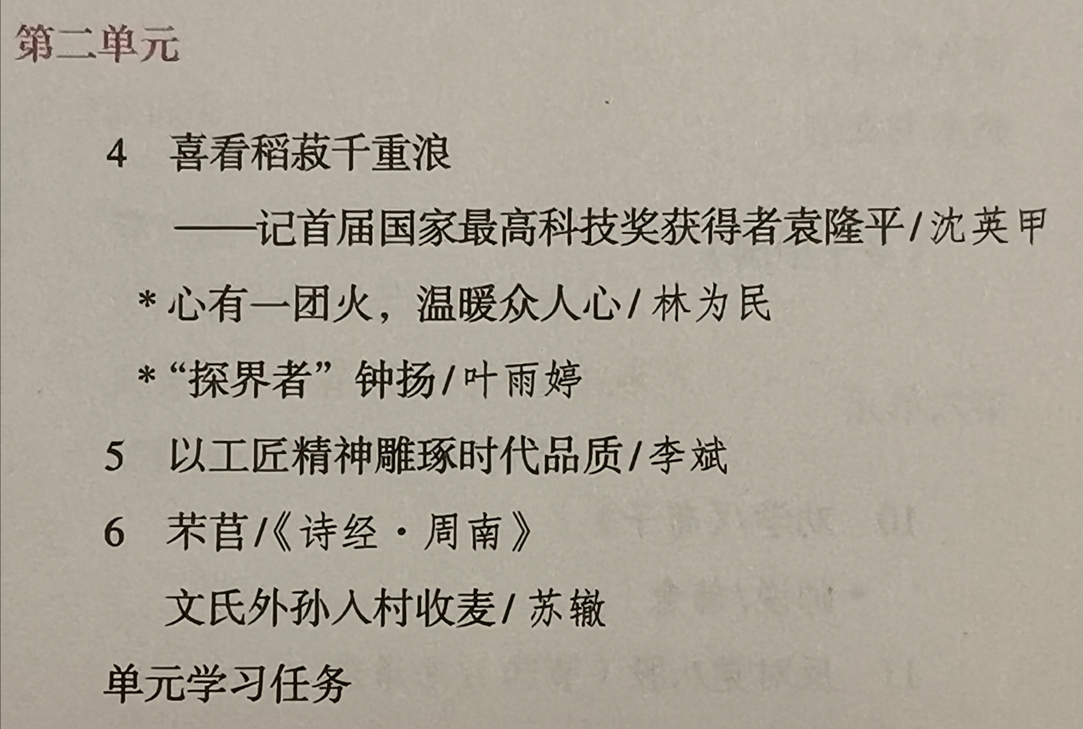

Slide 18
3）学习任务群的设计，以任务为导向，是听说读写的融合。
写作作为表达与交流活动的重要内容，是融汇于学习任务中的。这样处理有其好处，但也可能带来写作教学的随意性。
光靠平时读写结合是不够的，没有系列的训练，写作水平很难提升。为强化写作教学，引导学生系统地练习写作，提高写作素养，教材编者设计了写作的序列，并坚持相对独立呈现。
但在呈现方式上，则做出调整，以适应学习任务群的设计要求。
一是将写作任务设置在“单元学习任务”中，作为最后一个任务呈现，写作的话题或范围由单元课文生发。个别单元则完全融汇在单元学习任务中。
二是保留写作指导，以补充材料形式加框附在写作任务后边。

Slide 19
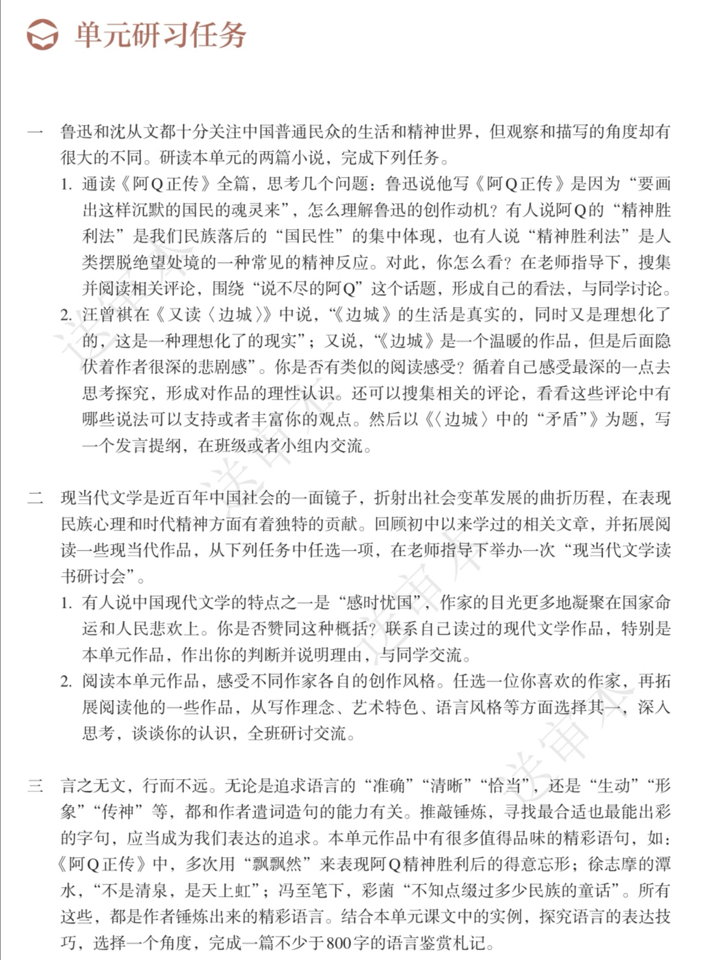

Slide 20
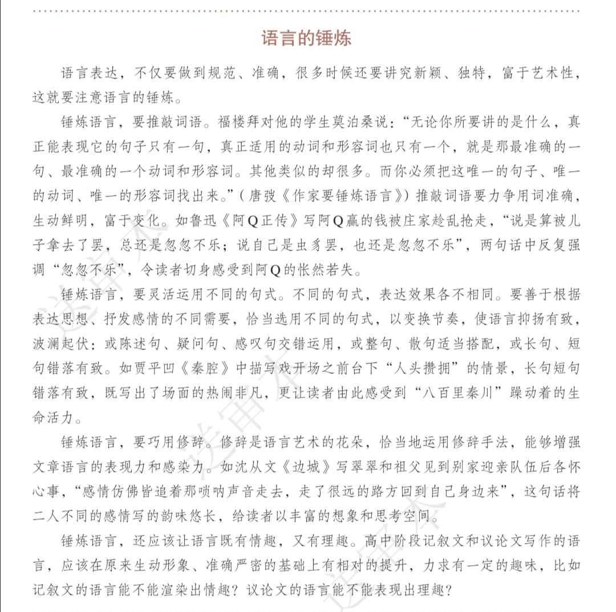

Slide 21
三、教材体例及栏目设置
教材的大部分单元是阅读单元，基本栏目保持一致，主要包括5 个方面：
单元导语、选文、学习提示、学习任务（研习任务）、参考资料。
1. 单元导语
简明扼要地说明单元的人文主题、选文情况及学习目标等情况，一般分为三段文字。
第一段是对人文主题的阐发，旨在凸显立德树人的价值指向。第二段介绍本单元选文及选文组合的情况，使学生了解单元课文概貌。第三段参照学习任务群的目标要求，根据本单元专题内容，设定本单元的学习目标。

Slide 22
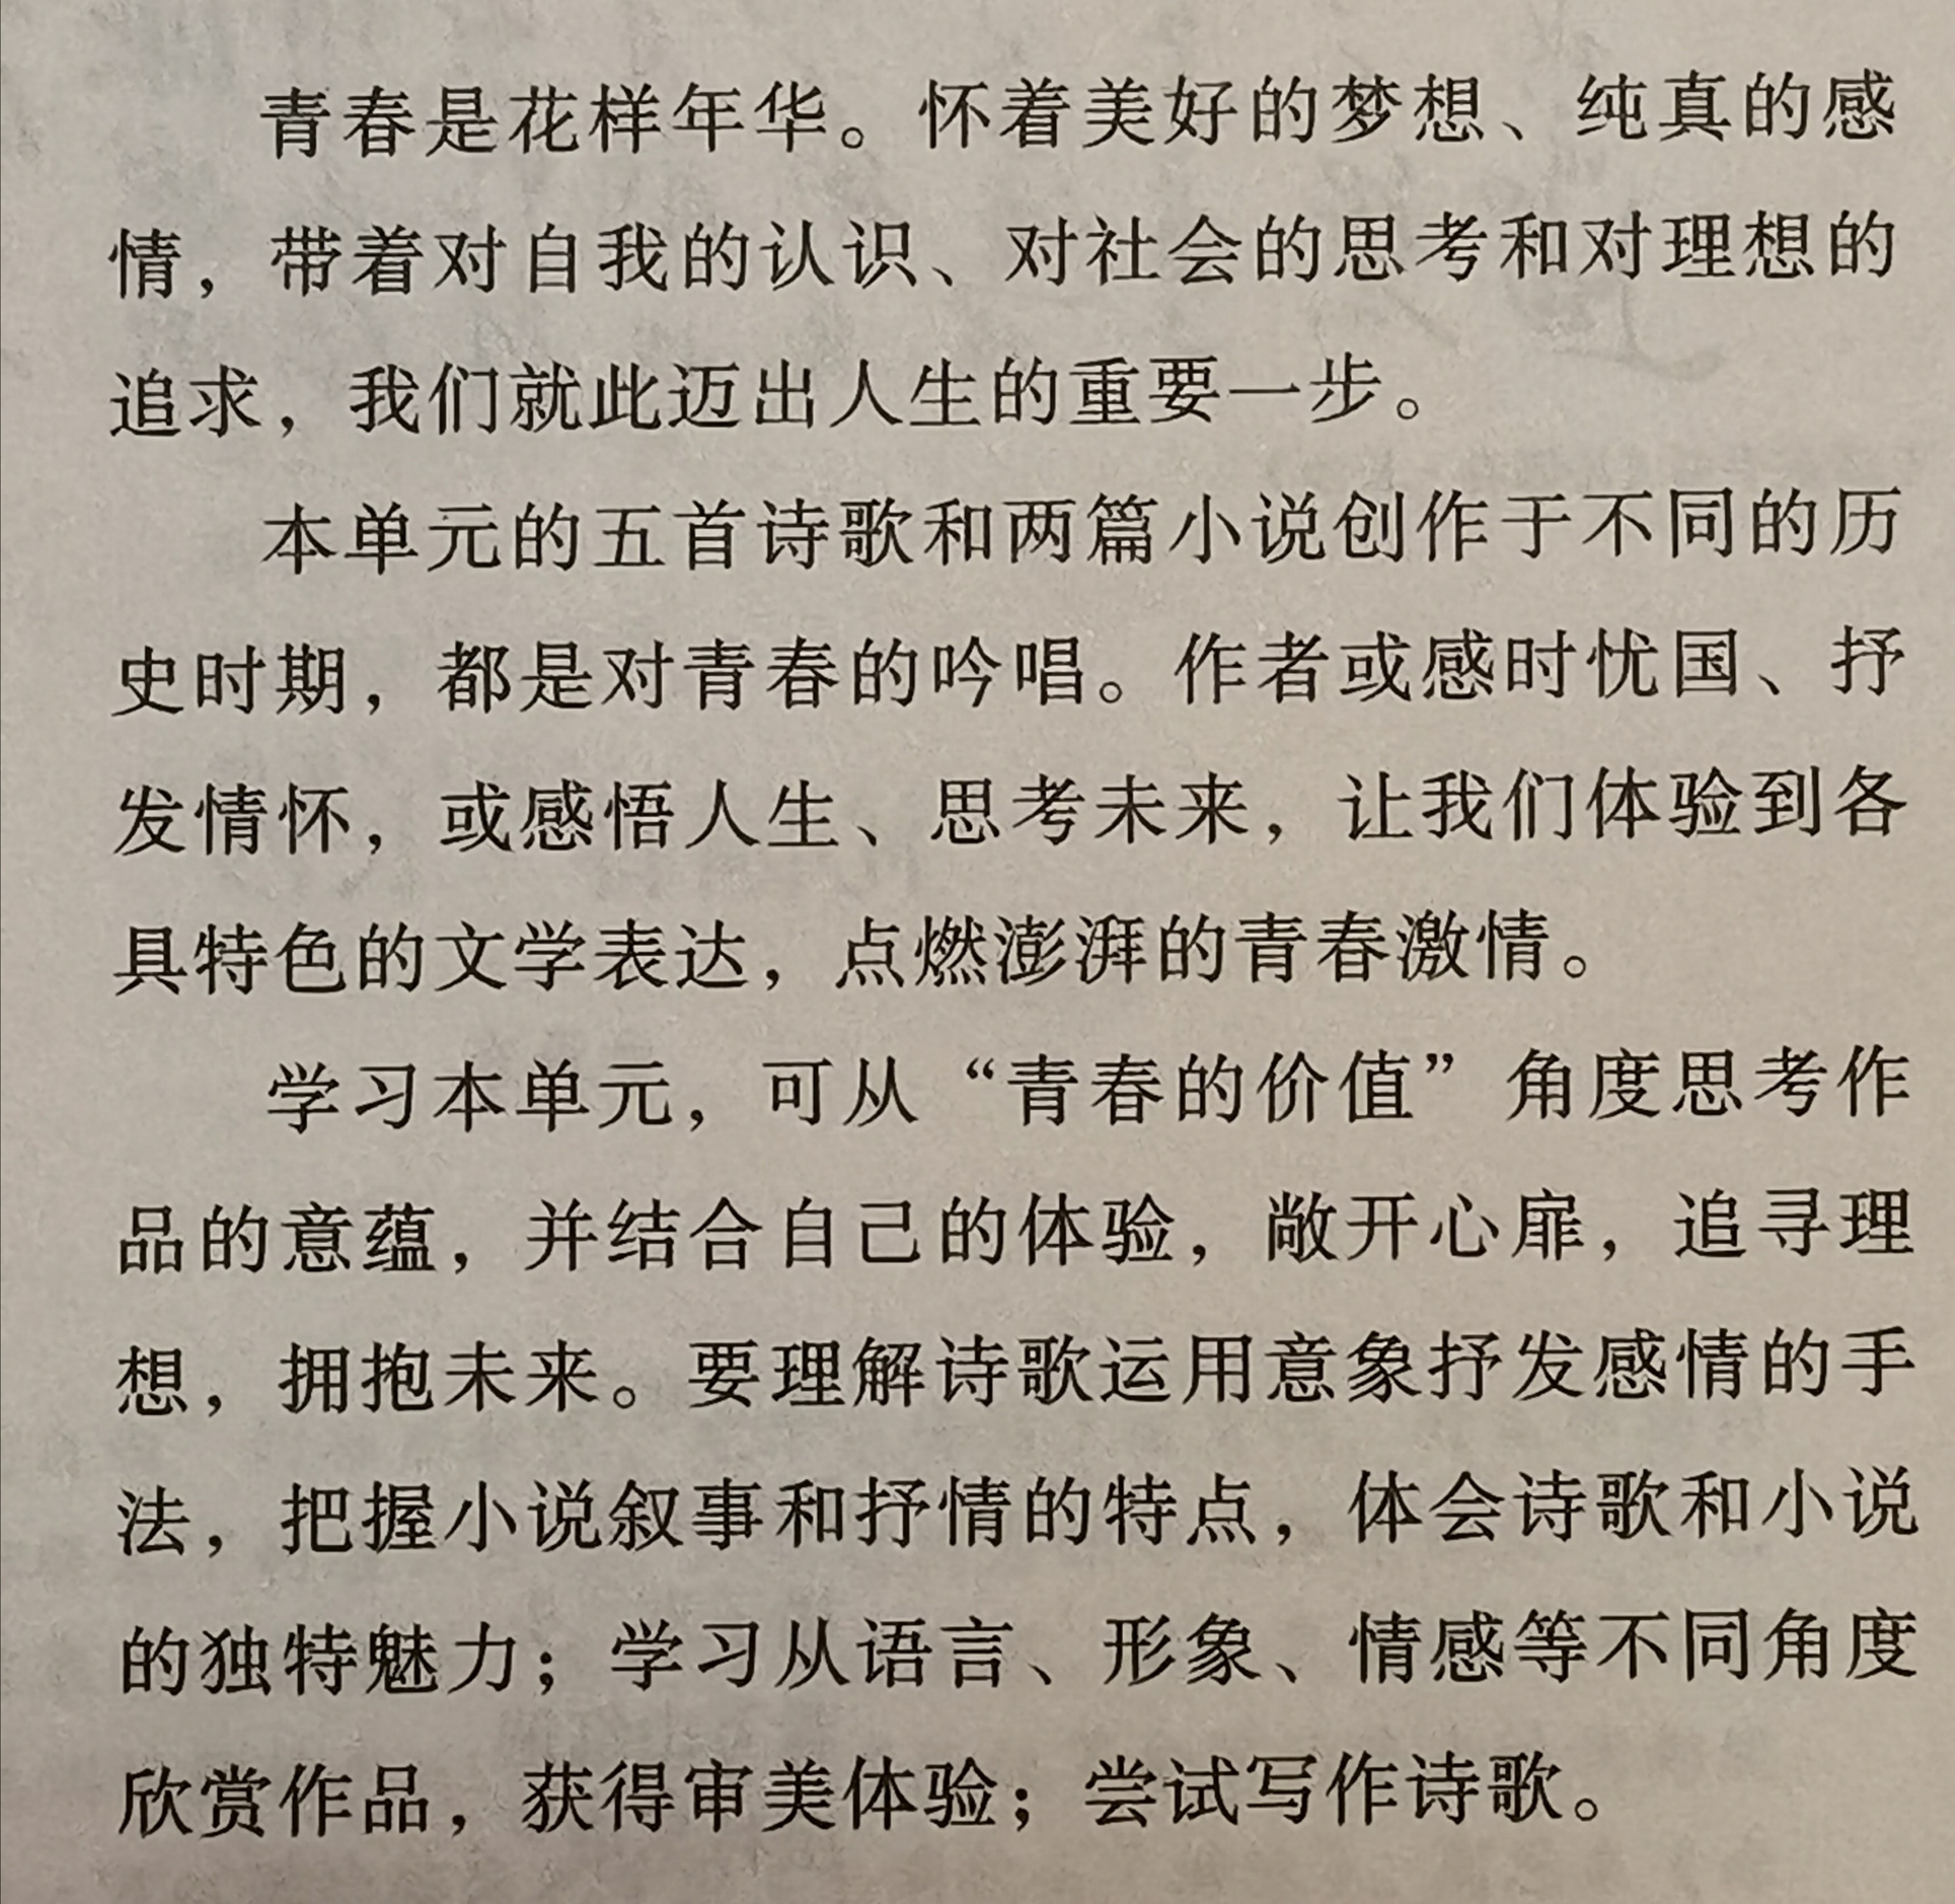

Slide 23
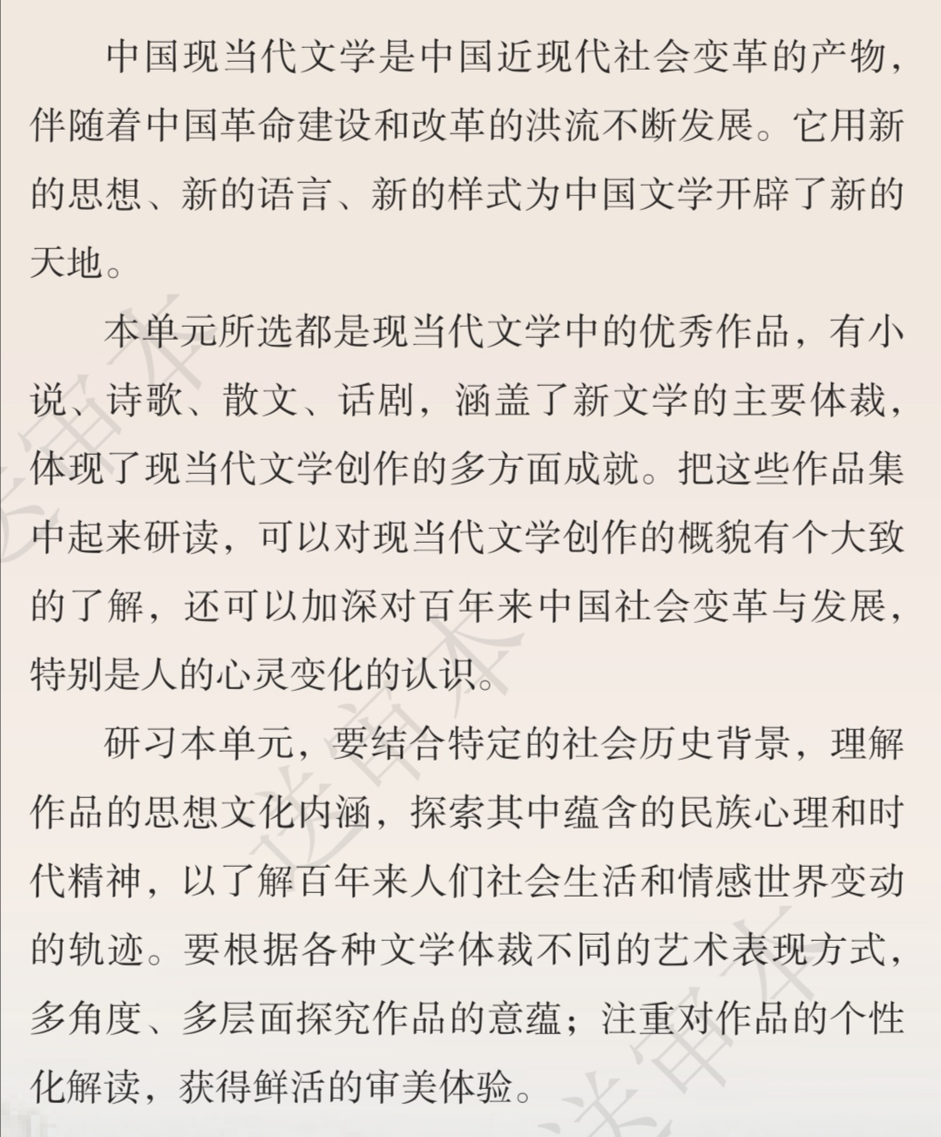

Slide 24
2. 选文
每单元包含4 至8 篇课文。按照学习任务群要求，围绕人文主题选择课文，讲求典范性和时代性，要求文质兼美、深浅合宜、适合教学，兼顾不同文体、风格等因素，并统筹各类文本的比例。
古诗文选篇，尽可能把课程标准推荐的背诵篇目选进来。翻译作品，必修约占全部选篇的10.% ；选择性必修因为有1 个学分的“外国作家作品研习”学习任务群，约占全部选篇的20%。

Slide 25
3. 学习提示
教材取消了已往教材的课后练习，代之以“学习提示”，简要陈述本课学习应注意的地方。主要从三个方面切入，一是激发学习兴趣，二是提示学习重点和难点，三是提供阅读方法和学习策略。写作形式不拘一格，篇幅可长可短，注重启发性和教学的实效。
需要注意的是，教材中有一些文章，根据思想内容的相通性、写法的相似性组合成一课。
比如将《谏太宗十思疏》与《答司马谏议书》组合，凸显两位政治家共同具有的对国家命运前途的关注与担当精神，从行文看，又都是陈述个人观点的作品。对这类组合型课文，均从组合的角度对学习的重难点做出陈述，而非分别陈述。

Slide 26
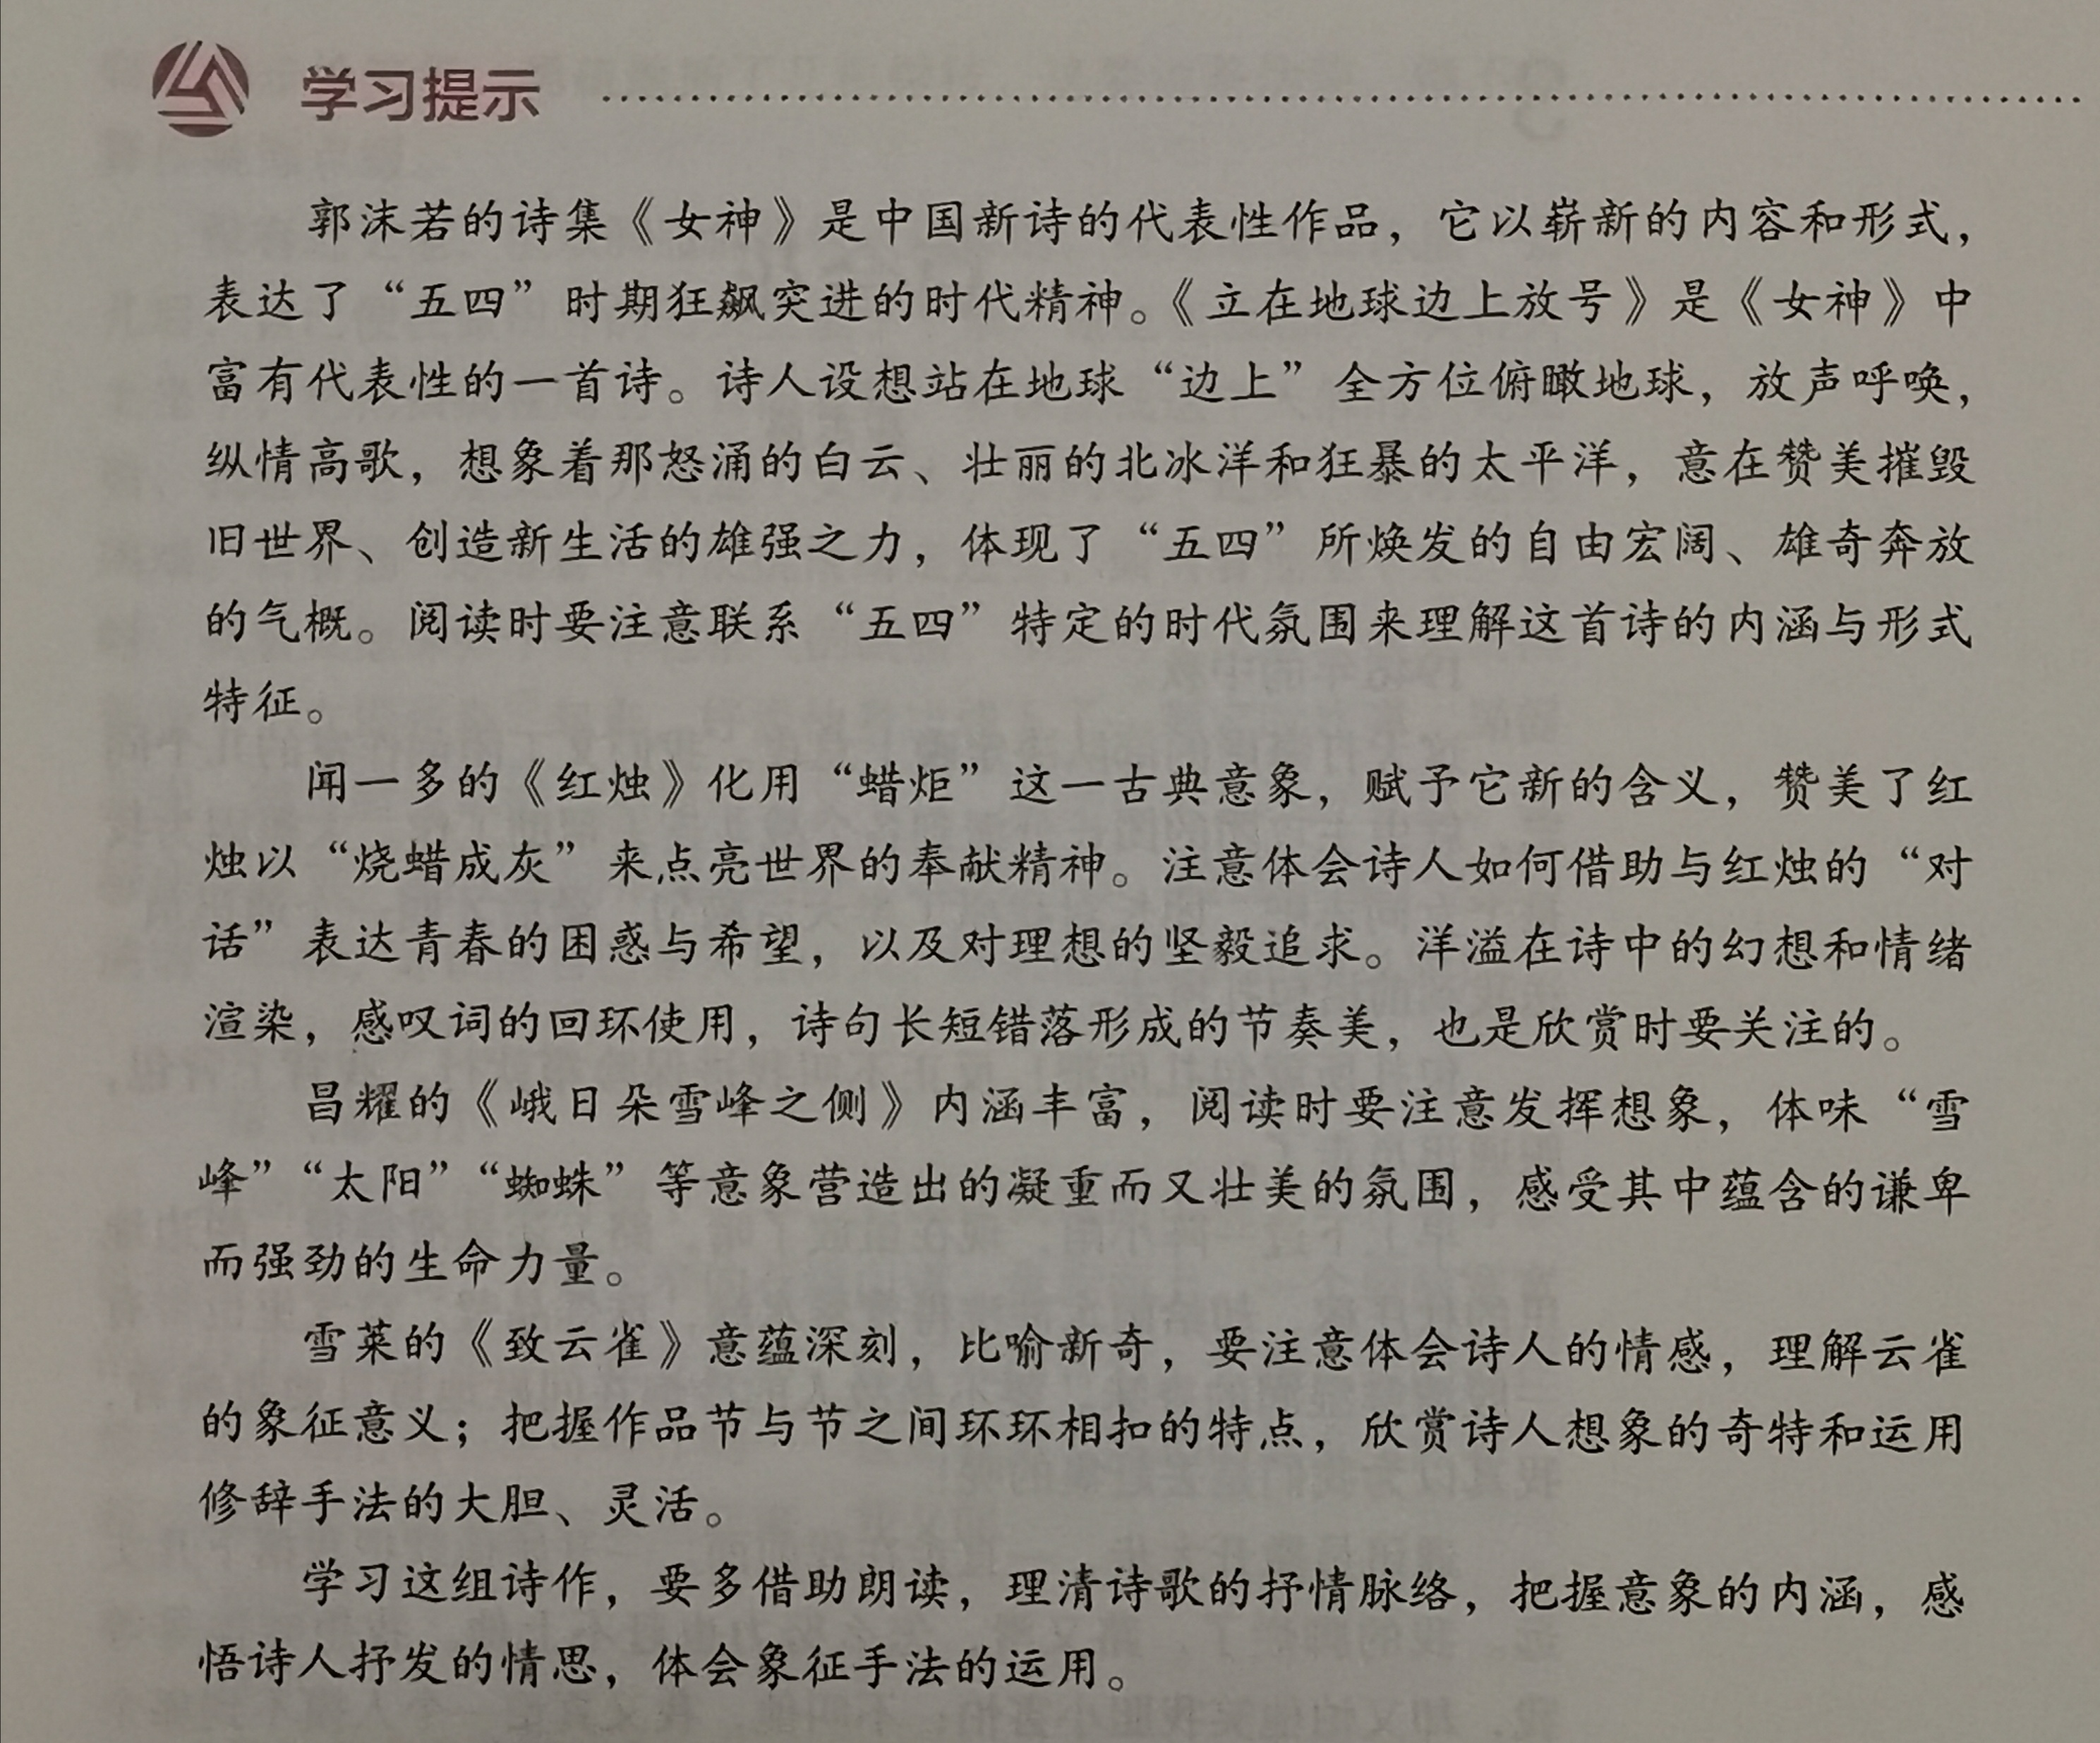

Slide 27
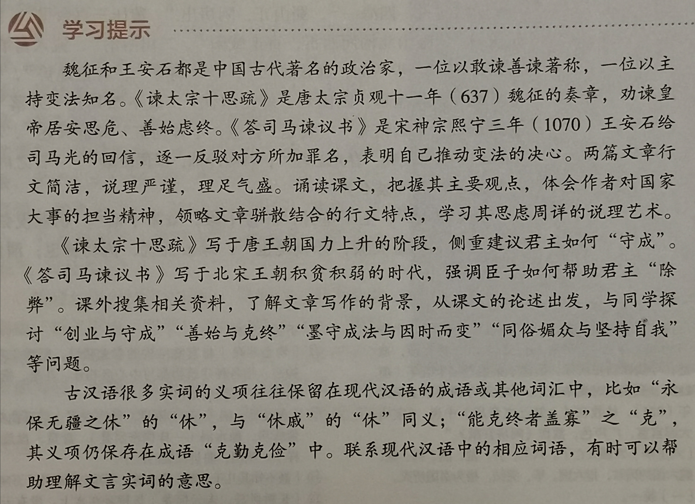

Slide 28
4. 单元学习任务
必修教材称为“单元学习任务”，选择性必修教材称为“单元研习任务”。每单元一般安排3 至4 个相互关联、覆盖整个单元的学习任务，旨在引导学生联系整个单元的学习，自主、合作开展各种体验性和探究性活动，以综合提升语文核心素养。设计时充分考虑人文主题和单元学习目标的落实，提供一定的学习情境和学习支架，适当考虑层次性，体现综合性。为适应不同层次学校的需要，教材还设置了一些选做题。
5. 参考资料
围绕单元课文或学习任务，指定一些辅助阅读资料，旨在引导学生拓展视野，或帮助学生深入理解课文。每个单元指定3—5 个，以单篇文章或整本书的某一章节为主，一般不提供整本的学术著作。

Slide 31
第二部分
教学建议及教学设计例说

Slide 32
一、以阅读为先导的单元
整体教学与专题教学
－－以必修上册第二单元为例

Slide 33
一 单元编写意图
第二单元人文主题内涵为 “认识劳动的伟大意义，形成正确的劳动观念，传承与发展劳动精神” ，引导学生体会“劳动最光荣、劳动最崇高、劳动最伟大、劳动最美丽” 的思想，认识“劳动改造世界，劳动创造文明”这一真理，教育学生继承和发扬中华民族世代相传的崇尚劳动，尊重劳动，热爱劳动的美德，培养新时代的青年学生树立无私奉献，锐意进取，勇于创造的劳动观念。

Slide 34
第二单元跨任务群组元，由“实用性阅读与交流”与“文学阅读与写作”两个任务群中的学习目标与内容组成。
“实用性阅读与交流”任务群要求组织学生“学习当代社会生活中的实用性语文”，包括新闻传媒类的通讯、述评等实用性文本的“独立阅读与理解” 。
“文学阅读与写作”任务群要求引导学生在阅读诗歌时，“感受形象、品味语言、体验情感”，并“结合自己的生活经验和阅读写作的经历，发挥想象，加深对作品的理解”。

Slide 35
第二单元跨文体组元。依据文体及内容分为3课：人物通讯、新闻评论和古代诗歌。
第4课是三篇报道优秀劳动者杰出事迹的通讯，第5课是一篇倡导践行工匠精神的新闻评论，都是新闻传媒类文本，属于实用性阅读与交流学习任务群。但人物通讯往往借用文学的表现手法表现人物，因此涉及到文学阅读与写作任务群的学习目标与内容；新闻评论既具有新闻作品的属性，又有议论性文章的特点，因此也涉及思辨性阅读与表达任务群的学习目标与内容。
第6课是两首表现劳动的古诗。有欢快的采摘劳动场景和劳动者的愉悦之情，体现了劳动之美。也有文人诗中的劳动，以对农家在雨中抢插稻秧聚焦式的特写，通过对话、镜头，将一个农业家庭的人口结构、农忙时节的劳动分工和家庭的生活气息不经意地烘托出来。

Slide 36
二 单元整体教学设计
按《课程标准》的要求，教学应创设综合性学习活动情境，引导和组织学生围绕单元学习任务，开展自主、合作、探究学习，以促进学生学习方式的转变。
组织学生学习活动，要体现《课程标准》和教材编写所追求的课程整合的理念，立足于实用与文学两个任务群的学习特点，以布置大任务、设置大情境、组织大活动来整体设计单元学习活动。

Slide 37
组织单元整体教学，可以统整阅读与交流，以综合性、实践性的整体学习活动贯穿整个单元，打通4、5两课，联系第6课，以整体性的深层阅读和交流，把人文性任务与工具性任务融合为一个有机整体。
从整体教学的理念出发，可以设计一个“认识劳动的伟大意义，形成正确的劳动观念”主题研讨活动，分为四个环节进行。（人文主题，项目学习学习）

Slide 38
活动一“阅读与概括：光荣的劳动，杰出的贡献”，内容为基于对“劳动改造世界，劳动创造文明”的认识，先通读本单元第4课，概括袁隆平、张秉贵和钟扬在社会主义建设和中华民族伟大复兴的历程中，通过怎样的不懈努力，做出了哪些杰出的贡献。活动形式要求用表格、演示文稿或纲要的形式整理，在班级汇报。以这一环节引导学生学会梳理新闻事实，分析报道的角度。

Slide 39
活动二“梳理与探究：责任与奉献，辛勤与创造”，内容为阅读第4课，发现优秀的劳动者做出的杰出贡献，是辛勤劳动、创造性劳动的成果；阅读第5课，理解坚守工匠精神所体现的劳动的价值与意义。阅读第6课，理解中华民族世代相传的美德――辛勤劳动、热爱劳动，体会劳动的美与欢乐。通过对课文的梳理与探究，理解优秀劳动者内在的精神动力，来自于高度的责任心和奉献精神；劳动者辛勤地、诚实地劳动，创造了灿烂的文明，使热爱劳动、崇尚劳动的精神成为中华民族的传统美德。活动形式可以是小组分工合作，每人选择一个角度，写一篇短论谈谈自己的体会，在班级交流后再整理汇总。通过学习活动，探究劳动的价值与意义，体会劳动的崇高与美丽，加深对单元人文主题的理解。

Slide 40
活动三“感悟与分析：报道典型人物，评论社会热点”，意在导向对单元文本的深层阅读。可以从阅读人物通讯和新闻评论的感受出发，引导学生讨论人物通讯和新闻评论是如何实现其表达效果的，从而引导学生分析新闻传媒文体的特点，学习并掌握其表达方式，感受其表达的效果。如讨论写人物通讯中作者如何“以事写人”，运用典型的事件来表现人物；如何通过典型细节把人物形象表现得充实、立体；如何通过人物个性化的语言来表现人物的精神品格；如何以精当的议论表明观点、表达情感等。再如讨论新闻评论，在理解观点的基础上，分析评论是如何依据新闻事实、现实需要提出观点主张，逻辑严密地进行阐述的。引导学生通过深入分析，以达成单元工具性学习目标，并使学生获得的知识结构化，提高媒介素养。

Slide 41
活动四“弘扬与树立：薪火相传、不负韶华”，目的是在深层阅读的基础上，从立德树人出发，组织学生以作文、设置展板或演讲的形式，深入体会“劳动最光荣、劳动最崇高、劳动最伟大、劳动最美丽”的思想，树立无私奉献，锐意进取，勇于创造的劳动观念，学习杰出劳动者高度的责任心和奉献精神，继承与发扬中华民族尊重劳动、辛勤劳动、热爱劳动的美德，在自己的学习、生活中体验劳动的美丽，践行工匠精神，力争将来能以劳动与创造为社会作出突出的贡献。

Slide 42
二 单元专题教学设计
1 他们是怎样感动中国的
设计学习任务：“杂交水稻之父”袁隆平、“燕京第九景――一位普通的售货员”张秉贵入选“100位新中国成立以来感动中国人物”，“扎根大地的人民科学家钟扬”入选“感动中国2018年度人物”。研读第4课的三篇通讯，联系第5课新闻评论，讨论：他们是怎样感动中国的。（活动情境，群文阅读）

Slide 43
任务一：他们是怎样感动中国的？整体阅读第4课，讨论、明确：首先是他们的先进事迹和做出的贡献，其次是他们辛勤劳动、诚实劳动和创造性劳动，还有他们的高度的责任心和奉献精神，从而学会梳理新闻事实，分析报道的角度。
在此基础上讨论任务二：他们何以能成为优秀的劳动者，使自己成为能感动中国的人？通过对文本中相关内容进行梳理与探究，理解他们的“责任与奉献，辛勤与创造”，理解优秀劳动者内在的思想品格、精神动力，如践行工匠精神，从而加深对单元人文主题的认识。

Slide 44
在理解单元人文主题的基础上，讨论单元的工具性任务三：我们是怎么了解他们的？从这个任务切入，思考与探究新闻传播的方法和效果。比如：通讯中有记者通过多方调查报道的客观新闻事实，有他们的典型事迹及典型细节，有他们的语言及别人对他们的评价，有记者在报道中表达的自己的思考和感受等。
最后，深入讨论任务四：他们感动中国，将会产生怎样的影响？通过讨论，达成单元立德树人目标：“无私奉献，锐意进取，勇于创造，是新时代青年应该树立的劳动观念。”引导学生学习优秀劳动者，关注社会的发展，勇于承担时代赋予的使命。

Slide 45
二 单元专题教学设计
2 媒介素养：通讯与新闻评论
“实用性阅读与交流”任务群要求“学习当代社会生活中的实用性语文，包括实用性文本的独立阅读与理解。”学习目标与内容具体要求学习新闻传媒类的通讯、述评等。
阅读与理解能力的本质表现为一种文体思维，是对某种特定体式的文本的理解、体验、感受和阐释能力。 “文体是一个系统，它由体裁－－语体－－风格三个层面构成。”

Slide 46
（1）从通讯到非虚构性叙事
－－我国新闻通讯体裁的文体流变
从清末王韬旅欧时所写的《普法战纪》等旅行通讯，到辛亥革命之初报道政治中心北京新闻的黄“远生通讯”，再到民国时期范长江的游记通讯，中国早期的通讯伴随新文化运动的潮流在表达形式上不断探索、突破。
由穆青等人开创并提倡的典型报道成为上世纪八十年代之前我国新闻领域弘扬英雄主义的主要宣传形式。

Slide 47
改革开放后，通讯在发挥传统舆论引导使命的同时，也积极发挥舆论的监督、服务功能。深度报道突破了传统典型报道“英雄主义至上”、简单二元观的局限，对复杂事物展开多侧面、深层次的剖析，呈现一种立体、多维的报道视角。
新媒体时代，既赋予了以深度与理性见长的通讯大显身手的机会，又倒逼当代通讯必须直视短板，直面新媒介的互动性、开放性及个性化特征。“传统媒体与新媒体的融合，非虚构理念的引入使通讯主题范围更加广泛，写作主体更加多元，叙事风格更加多样，技术呈现方式也更加丰富。

Slide 48
叙事新闻报道需要作者花费大量的时间调查、观察和思考。它通常不太重视传统信息搜集的方法，例如坐下来进行访谈。它报道的内容并不局限于公开的言论，而是深入探讨人物行为背后的心理因素。它探索的是社会环境文化价值和个人身份。可它就是报道，实事求是的报道。
重构叙事的优势－－通过采访目击者，搜集文件，追溯动作线，来重新建构过去的事件。你是从一个已知的结局进行反推，因此你能保证结果令人满意。你只需要选对故事。
（威廉·津瑟《写作法宝－－非虚构写作指南》）

Slide 49
（2）新闻评论－－体裁与写作观
吴恒权《办好媒体评论，打造思想高地》
“评论是新闻媒体的旗帜和灵魂。”“以权威评论宣传阐释党的理论和路线方针政策，发挥评论的凝心聚力、指引方向的作用。”“成为倡导主流价值、打造思想高地的有力武器，进一步强化主流媒体舆论‘风向标’、定音鼓的独特作用。”
“当前，传播格局，舆论生态发生深刻变化，媒体评论工作面临新形式新挑战。一方面，互联网裂变式发展带来了信息的极大丰富，同时也使网络空间充斥着碎片化的信息、莫衷一是的观点，受众对权威声音、深度解读的需求更加强烈，这为传统媒体发挥评论优势提供了有利条件。可以预见，评论的旗帜地位不仅不会削弱，还会更加强化和凸显。另一方面，在社会转型期，各种社会群体表达意见观点、利益诉求的意愿十分强烈，人们借助论坛博客、微博微信等传播载体交流互动、频频发声，各种思想观点相互碰撞，形成一个巨大而活跃的话语空间，对舆论秩序形成强烈冲击，社会舆论更加复杂多元。各新闻媒体要增强政治意识、责任意识、忧患意识，勇于担当、敢于创新，真正使评论成为时代强音，在众声喧哗的舆论环境中发出主流声音，占据主动地位，在各种思想观点的交锋中发挥导作用。”

Slide 50
米博华《评论新闻与意识形态》
新闻评论是媒体的重器，是意识形态的敏感神经。评论历来与时局和政治密切相关。思潮的形成、倾向的走势、时风的塑造、民情的变动，关乎政治稳定、社会安定，无不与各方面的评说有关。在很多时候，这种观念形态的东西可以直接转化为现实的政治力量。
解决问题必须要有一个良好的舆论环境。没有这样的环境，小同题会变成大问题，局部问题会演变成全局性问题，本不是问题的问题有时会发展成不可收拾的问题。因此，“怎么看”有时会比“如何办”更为重要。

Slide 51
卢新宁《为转型期中国提供辩证思维》
在信息以秒杀计算的新闻高压锅里，评论早已成为兵家必争的主战场，在这个战场里，面对“思想活动的独立性选择性、多变性、差异性明显增强”的受众，主流媒体评论如何发声，才能达到中央提出的“在多元中立主导、在多样中求共识”的要求，做到习近平总书记要求的“因时而谋、应势而动、顺势而为”?
转型期中国矛盾相互叠加，问题层出不穷，容易认识出现偏差思想走向极端、心态难以放平，主流评论的职责，正在于为转型期中国提供辩证认识论，做社会舆论的压舱石、导流器、减压阀，让主流价值有机会在观念竞争中胜出，为改革大业向前推进注入更多正能量。
如何让我们的舆论引导产生效果?问题牵动人心，问题需要解答，只有抓住了问题，报道和评论才更有针对性和公信力，在工作层面才能够主动设置议题，形成话语场，把握主动权；在传播层面才能够引起广泛共鸣，形成和扩大共识；在社会发展层面才能够引发思考，寻求对策，推动社会进步，维护群众利益。

Slide 52
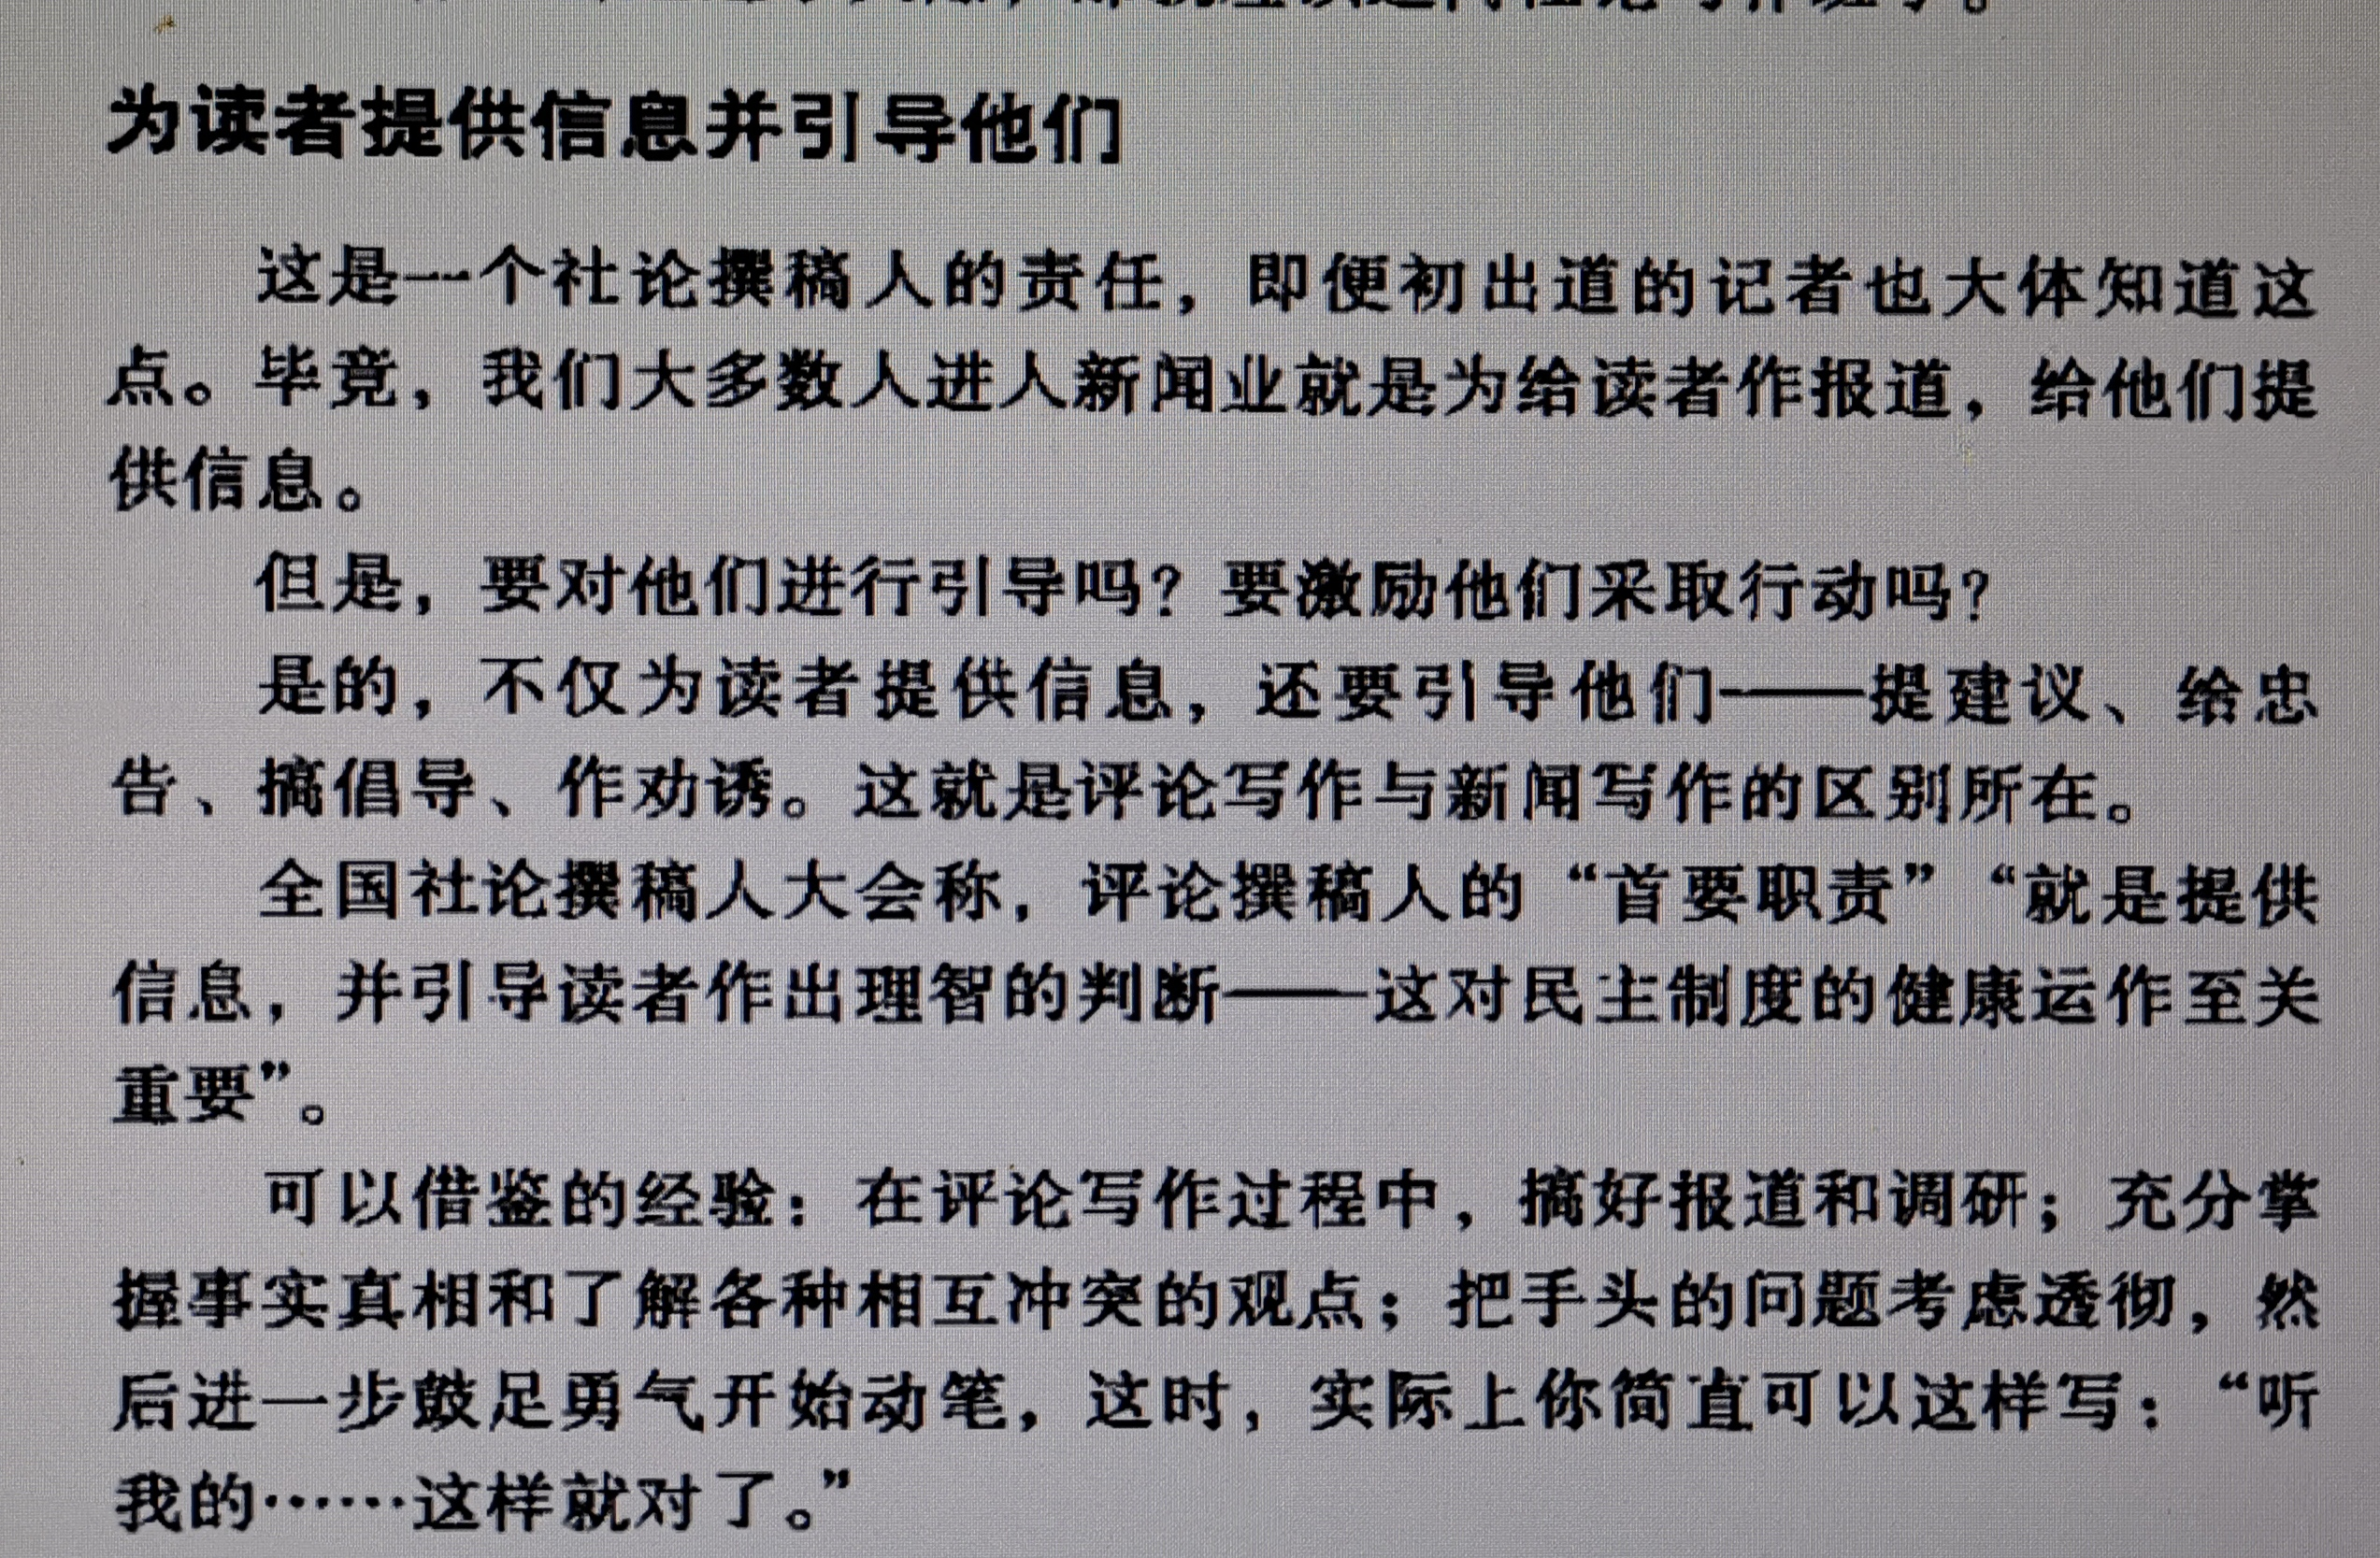
［美］康拉德·芬克《冲击力：新闻评论写作教程》

Slide 53
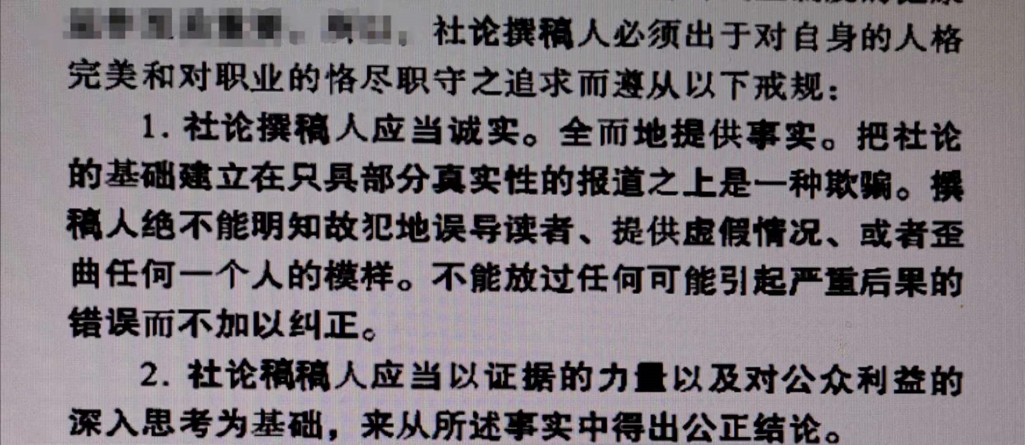
［美］康拉德·芬克
《冲击力：新闻评论写作教程》
“有冲击力的社论写作的基础”就是要“提出倡言支持一种立场”，应当“有逻辑性和说服力、吸引力，令人信服”，“应当超越了那种‘一方面，但另一方面’的写法，而是劝导读者接受新的见解、新的结论”。

Slide 54
二 单元专题教学设计
3 古代诗歌中的劳动
一、民歌中的劳动：劳动的美与欢乐。
关键词：民歌，女子，采集，药物
“女执懿筐，遵彼微行，爰求柔桑。”（《豳风·七月》）
我的劳动是自由的生命表现，因此是生活的乐趣。（马克思《詹姆斯·穆勒〈政治经济学原理〉一书摘要》）
《诗经》中有大量的女性劳动诗篇，表现古代女性以蓬勃欢快的心情，勤劳灵巧地参加劳动，其中有许多表现采集中药的诗篇，如《鄘风·桑中》的“爰采唐矣”，《小雅·杕杜》中的“言采其杞”，《唐风·采苓》中的“采苓采苓”。采药将劳动与女性的社会与爱情生活相连，赋采药或以为比兴，如《王风·采葛》“采彼艾兮！一日不见，如三岁兮！”

Slide 55
劳动之美：心灵与情感的淳朴自然，欢畅自足
方玉润《诗经原始》:“夫佳诗不必尽皆征实， 自鸣天籁，一片好音，尤足令人低回无限。若实而按之，兴会索然矣。读者试平心静气，涵泳此诗，恍听田家妇女，三三五五，于平原绣野、风和日丽中群歌互答，余音袅袅，若远若近，忽断忽续，不知其情之何以移而神之何以旷，则此诗可不必细绎而自得其妙焉。”

Slide 56
文人诗中的劳动：插秧歌。
插秧歌
［宋］杨万里
田夫抛秧田妇接,小儿拔秧大儿插。
笠是兜鍪蓑是甲,雨从头上湿到胛。
唤渠朝餐歇半霎,低头折腰只不答。
秋根未牢莳未匝,照管鹅儿与雏鸭。

Slide 57
农事诗是中国古代诗歌传统中以吟咏农业生产劳动为题材的诗，反映了古代农业文明的特征。
宋代科举制度向社会基层开放，因此士大夫和诗人们大多来自乡村，他们对乡村生活的甘苦和情趣有着深切的体验，描写也非常生动贴切。
杨万里是南宋著名诗人，出身贫寒，但刻苦进取，及第后勤于政事，官阶也做得很高，位至宝谟阁直学士，封庐陵郡开国侯。他热爱农村的风景与生活，体恤农民的困苦，写了不少农事诗，比如《悯农》、《农家叹》、《秋雨叹》、《悯旱》》等，《插秧歌》就是其中的代表作品之一。

Slide 58
这首七律诗的表现方式是聚焦式的，对农家在雨中抢插稻秧作了生动的特写。
杨万里的诗抓住了插秧劳动的特征，让人物、动作、对话、环境等丰富的因素在流畅的诗句中生动毕现。
首联“田夫抛秧田妇接，小儿拔秧大儿插”，以协作插秧的动作，带出了一对夫妇和两个儿子“抛”、“接”、“拔”、“插”的连贯镜头，一下子展示出一个动感十足的画面。
颔联“笠是兜鍪蓑是甲，雨从头上湿到胛”，用一个急迫艰苦的环境，衬托出插秧者的形象。雨是恶劣的天气，象征着摧迫驱赶农夫劳作的压力，也反衬出农夫的辛苦。
颈联“唤渠朝餐歇半霎，低头折腰只不答”。画面中出现了声音，意绪发生了转折。有人呼唤插秧者停下来吃早饭，一方面暗示了他们为赶时间，没有吃早饭就下田劳作；一方面暗示了为他们做饭的家人对他们的怜爱。
尾联“秧根未牢莳未匝，照管鹅儿与雏鸭”，是插秧者对送饭者的回答。他们只顾低头弯腰地插秧，不作回答，但叫得急切，不耐其烦，只能告诉他们：秧还没插牢插完，你们先别管我们，赶紧回家喂养小鹅与小鸭。

Slide 59
这样的对话、镜头，将一个农业家庭的人口结构、农忙时节的劳动分工和家庭的生活气息不经意地烘托了出来。
杨万里对插秧场景的表现，突出了对动作、形象的刻画和人物对话的表现，这就给诗中注入了戏剧的叙事因素，让一个小场景充满了活跃的气息。他把握了劳动的本然状态，以本真的诗句将其表现了出来。

Slide 60
杨万里的诗歌人称“诚斋体”。南宋魏庆之《诗人玉屑》和严羽的《沧浪诗话》都说他“初学半山、后山，最后亦学绝句于唐人，已而尽弃诸家之作而别出机杼。”半山是王安石，诗风多新颖隽永，富有情韵；后山是陈师道，是所谓“江西诗派”的代表人物，诗工句法，词意独造，主张“以故为新，以俗为雅”；唐人绝句的特点是情韵生动，意象别致。
杨万里并不亦步亦趋，而是独辟蹊径。后人评价他“跳脱洒落，不事修饰，其独到处，善能沿俗入雅”，“平易不事修饰，扫弃一切，行吾之素志，而有自得之乐。”（清王礼培）但杨万里的“不事修饰”并不是粗头乱服，而是自然流畅；杨万里的“沿俗入雅”是用平常口语说出清新雅淡的诗句。

Slide 61
《插秧歌》全是白描和口语，无一用典或刻意之句，正是“不事修饰”、“沿俗入雅”、“自然流畅”、“清新淡雅”的典范。
能造此境，在于杨万里对事物中的诗意有着独到的感知能力，钱钟书《宋诗选注》评价说：
诚斋可以说他努力要跟事物——主要是自然界——重新建立嫡 亲母子的骨肉关系，要恢复耳目观感的天真状态。
这就是他的“跳脱洒落”和“自得之乐”，既能超越前人与传统，又能自由创新。他的《插秧歌》之所以写得真切生动，与他对农业劳动的观察、体会密不可分。

Slide 62
二 单元专题教学设计
4 穿插在单元中的语言积累、梳理与探究
语言任务群的课时可以有两种分配方式：或集中安排，或穿插在其他任务群中。
与各任务群中的语文活动有机结合在一起。每一个学习任务群，都要为“语言积累、梳理与探究”任务群提出问题，提供资料，准备必要的条件；可将语体风格的探讨加入其中。
关键词：语言 新闻 通讯 评论 诗歌

Slide 63
人物通讯往往借用文学的表现手法表现人物，因此涉及到文学的语言表达；
新闻评论既具有新闻作品的属性，又有议论性文章的特点，因此也涉及思辨性文本的语言表达。
涉及实用文阅读及思辨性阅读的语言表达：
（1）说理的逻辑思路
（2）语体风格：说理的风度

Slide 64
（1）从思辨性及语言探究角度，梳理新闻评论的逻辑思路
评论开头提出了高技术企业的需求同工匠精神不谋而合的看法，作为探讨时代品质与工匠精神的由头，之后对“工匠精神雕琢时代品质”进行了深入、拓展的探讨。先说明工匠精神的本质是一种有积极、重要作用的职业素养和职业品质，再廓清对工匠精神的种种误解，在反驳错误认识中对比立论，阐明了工匠精神的时代价值。然后进一步探讨了工匠精神的内涵，通过对比，批评了当前社会上存在的浮躁风气和短视心态，倡导“我们不必人人成为工匠，却可以人人成为工匠精神的践行者”，提出这篇评论的主旨。最后进一步强调发扬工匠精神的时代意义，号召以“工匠精神雕琢时代品质”，使论述全面而深入。
在跨任务群学习中穿插语言积累梳理与探究，增强思维的逻辑性和深刻性，从根本上提高思辨性和实用性阅读能力。

Slide 65
（2）语体风格：说理的风度
说理的力量，不仅来自于逻辑，同样来自于信誉和情绪；说理的风格，显现撰稿人的品格，塑造媒体的公众形象。
理性表达意识的核心是尊重他人的对话的权利。平等的讨论，发现真理，形成共识。
只有具有理性的表达意识，才能自觉地运用语言工具来理性的表达。
说理要实在，要有平等意识，要真诚。
“谩骂是对‘吵架’很有用的语言，但不是说理的语言。吵架的目的是在最大程度上造成语言伤害。”但是“一般来说，吵架越成功，说理越失败。”“说理的目的与骂截然相反，说理不仅不以伤害为目的，而且还要尽量避免可能的伤害，这是说理的教养。” （ 徐贲《明亮的对话：公共说理十八讲》）
影响：可以震撼心灵，也可以潜移默化。

Slide 67
二、一体化设计的学习活动单元
学习活动的组织
－－以必修上册第八单元教学为例

Slide 68
第八单元涉及的
“语言积累、梳理与探究”任务群的具体学习目标与内容
⑵通过在语境中解读词汇、理解语义的过程，树立语言和言语的相关性和差别性的观念。
⑶通过文言文阅读，梳理文言词语在不同上下文中的词义和用法，把握古今汉语词义的异同，既能沟通古今词义的发展关系，又要避免用现代意义理解古义，做到对中华优秀传统文化作品的准确理解。
⑷在学习文学作品时，观察词语的活用，体会文学语言的灵活性和创造性。
⑸在运用口语和书面语表达的过程中，对比两种语体用词和造句的差别，体会口语与书面语的风格差异。
⑹反思和总结自己写作遣词造句的经验，建构初步的修辞知识，提高语用能力，增强表达的个性化。

Slide 69
落实课标：第八单元的学习活动－－学习目标与内容
一 丰富词语积累（结构化）
1 了解词语的“家族”，丰富积累
2 关注熟语“家族”，让语言多姿多彩
3 学习新词语，让语言鲜活生动
二 把握古今词义的联系与区别
1 探究一词多义
2 把握古今词义的不同
3 避免以今律古，望文生义
三 词义的辨析和词语的使用
1 准确理解词义，把握词语的用法
2 体会词语的感情色彩
3 把握词语的语体色彩

Slide 70
单元的编写思路和设计意图
词语是语言学习中需要特别给予关注的。我国语文教学的传统特别强调字与词是语言建构的起点。语汇是语言的根本。学生使用语言能力的高低，在相当大程度上决定于掌握语汇能力的高低。国外甚至认为，一名学生的智力能力同语汇量的多少成正比。从某种意义上说，中学生学语言，主要是扩充语汇，增强运用语汇的素养。所以，必修上册的语言单元围绕“词语解释与词语选择”设计了三个学习任务，引导学生自主建构关于词语的相关知识，把握词义理解和词语运用的相关规律。

Slide 71
单元教学设计的原则
课程标准的课程基本理念
“加强实践性，促进学生语文学习方式的转变”
1 在语文实践中培养学生的语言文字的运用能力。增加学生学语文、用语文的自觉意识，积极利用信息技术以及身边和各种资源和机会，通过阅读与鉴赏、表达与交流、梳理与探究等语文实践，积累言语经验，把握语文运用的规律，学会语文运用的方法，有效地提高语文能力，并在学习语言文字运用的过程中促进方法、习惯及情感、态度与价值观的综合发展。
2 适应当代社会的发展需要，引导学生在语言文字运用的过程中发现问题，培养探究意识和发现问题的敏感性，探求解决问题和语言表达的创新路径。

Slide 72
单元教学设计的原则
3 整体教学 集中安排的前提：前置与后延
“语言积累、梳理与探究”必修阶段（1学分）
两种分配方式：或集中安排（0.5学分），或穿插在其他任务群中（0.5学分）。如何分配课时，由教材编者设计或教师根据自己的教学计划安排。
集中安排的单元中各学习活动的处理：详与略，课内与课外，活动的分项与整合。
贯串其他所有的学习任务群，与各个学习任务群中阅读与鉴赏、表达与交流、梳理与探究的语文活动有机结合在一起。每一个学习任务群，都要为“语言积累与探究”任务群提出问题，提供资料，准备必要的条件；有些学习任务群也可以与本任务群共同完成。

Slide 73
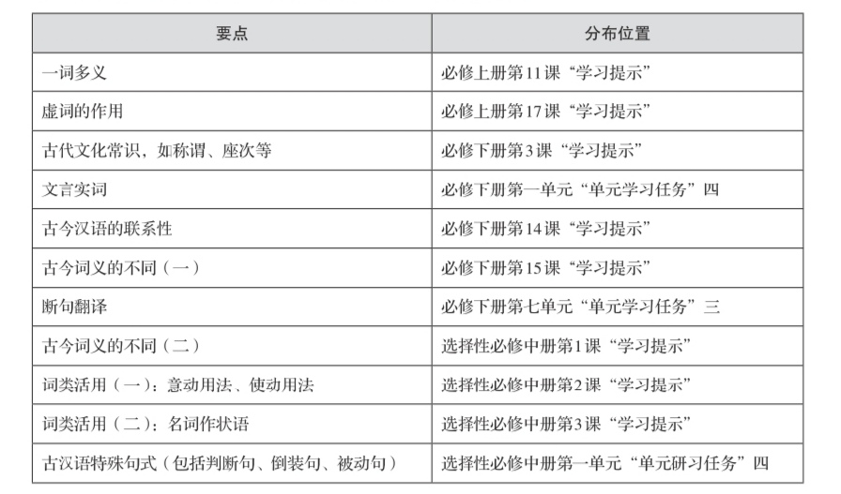

Slide 74
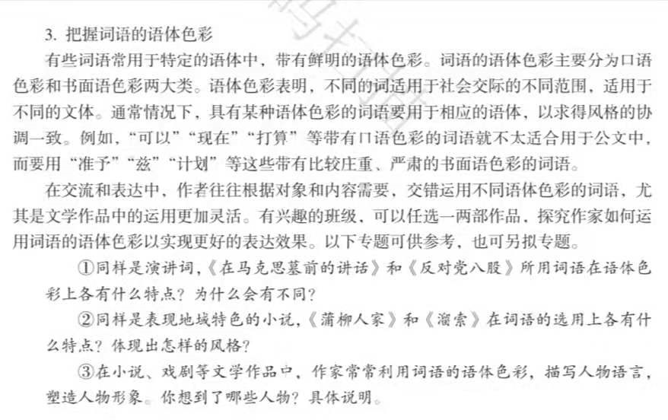

Slide 75
同样是表现地域特色的小说，《蒲柳人家》和《溜索》在词语的选用上各有什么特点？体现出怎样的风格？
《蒲柳人家》是刘绍棠的代表性作品。作者运用了大量民间口语与俗语，并加以提炼，形成一种凝练而富有动感、充满乡土气息的语言风格。比如，“热得像天上下火”“何满子是一丈青大娘的心尖子，肺叶子，眼珠子，命根子”，生动传神。同时，又继承说唱艺术的特点，讲究压韵和对偶，用词造句文白相间，读来抑扬顿挫，很有节奏感。比如，“一丈青大娘勃然大怒，老大一个耳刮子抡圆了扇过去，那个年轻的纤夫就像风吹乍蓬，转了三转，拧了三圈儿，满脸开花，口鼻出血，一头栽倒在滚烫的白沙滩上，紧一口慢一口气，高一声低一声呻吟”“何大学问人高马大，膀阔腰圆，面如重枣，浓眉朗目，一副关公相貌”等。
《溜索》是阿城的短篇小说。作者用词讲究干净、洗练，比如，“山不高”“口极狭”“心下大惑”“着一派森气”，语言上有着有古汉语的简洁凝练，短促有力，与内容上环境的险峻、马帮汉子们的利落矫健相得益彰，非常和谐。

Slide 76
如果能把这一学习活动前置到初中开始，在初中学习这两篇课文时，就引导学生关注与讨论这一语言现象，发现问题，获得资料，就可以为高中的探究准备必要的条件，从而打通初中与高中的学习内容，这当然是更为理想的状态。可见，所谓促进学生学习方式的转变，就教师的教学设计而言，本质上也是教学思想和方法的转变。

Slide 77
树立语言学习内容前置的观念，教师应在这册教材教学伊始甚至更前的时候，尽力全面系统地了解教学内容。
比如，单元学习活动三中有“准确了解词义”的内容，指出要做到用词“恰当”“合适”，就要仔细辨析词义，准确理解词语的意义。将这一学习要求前置，可以在第一单元学习现代诗人昌耀的《峨日朵雪山之侧》时，讨论“我的指关节铆钉一样楔入巨石罅隙”，引导学生探讨“楔”的表达效果，理解“楔”在这里是指用力插入，表现的是登山者的努力、攀援者的挣扎。用“楔”来表现，从动作的叙述，到情景的的描写，都极具视觉冲击力。还可以讨论其中石砾不时滑坡，“引动棕色深渊自上而下一派嚣鸣”中 “嚣鸣”的内涵，明确“嚣鸣”显然不仅是攀登者当时所遇的险情，还是诗人在现实中生存状态和精神生活的写照。

Slide 78
语言学习内容前置一般因语言材料限制，往往穿插在其他任务群各单元的课文教学中进行，但有的单元广泛地存在一类语言现象，可以为词语学习提供丰富的资料，可以按课程标准要求，把这些单元的学习任务和本任务群共同完成。
比如，第一单元第2课中郭沫若《立在地球边上放号》中“无数白云正在空中怒涌”句中“怒涌”与昌耀诗中的“嚣鸣”表达效果有异曲同工之妙。闻一多《红烛》中，“诗人啊，吐出你的心来比比”中的“吐”，红烛“烧破世人的梦，烧沸世人的血”中的“烧破”与“烧沸”，以及“是残风来侵你的光芒，你烧得不稳时，才着急得流泪”中的“侵”“稳”等，都是选择词语的范例。
第一单元的导语中要求从语言角度欣赏作品，学习任务中要求围绕“诗歌语言”探讨欣赏诗歌的方法等，可以与第八单元的学习活动整合进行。

Slide 79
在过往的语言教学中往往普遍存在一种现象：在探讨语言艺术时，只关注文学语言，这是对语言的锤炼和鉴赏的狭义理解。
学习活动三“把握词语的语体色彩”中指出，公文中的运用的比较庄重、严肃的书面语词语是值得关注与探讨的。语言学习内容的前置不能忽视实用文文本。在学习第二单元时，可以讨论《以工匠精神雕琢时代品质》中的词语选用和与其他词语搭配的特点，及其在构成的排比、对偶等句式中的作用，体会作者的语言艺术匠心。
比如：“刷新社会的审美追求”“擦亮爱岗敬业、劳动光荣的原色”“没有发自肺腑、专心如一的热爱，怎有废寝忘食、尽心竭力的付出；没有臻于至善、超今冠古的追求，怎有出类拔萃、巧夺天工的卓越；没有冰心一片、物我两忘的境界，怎有雷打不动、脚踏实地的淡定。”通过讨论引导学生理解：语言表达的精彩，也是新闻评论雄辩性和感染力形成的重要因素。

Slide 80
教学设计建议与案例讨论

Slide 81
一 主动的积累、梳理和整合
在丰富的语言实践中，通过主动的积累、梳理和整合，逐步掌握祖国语言文字特点及其运用规律，形成个体言语经验。（核心素养1 ：语言建构与运用）
案例 1
“领略成语的魅力”：
整理成语的来源及语音语义语法的特点

Slide 82
二 学生的自主积累和建构
高中阶段语言知识学习的重要方式是自主积累和建构，应重视学生在生活中、学习中亲自得到的感性认识以及他们自身的感受、体验和理解的价值。
本任务群重在过程的典型性，不论是积累、梳理还是探究，都注重发展语感，增强对语言规律的认识，不追求知识点的全面与系统，切忌违背学生自主学习的精神，生硬灌输一些语言学条文。
案例 2 中等程度 常态化（重视程度 投入时间 利用资料）
学生：“词义的辨析与词语的使用”三例
案例：2－1 2－2 2－3

Slide 83
三 利用单元“学习资源” 组织学习活动
在完成任务过程中，针对学习内容，通过专门文章的阅读，引导学生深入思考。这也是实现知识结构化的途径。
学生掌握的知识应是系统的学科知识，否则学生的知识只能是片面的零碎的，构不成全面发展的基础，满足不了学生成长的要求。强调自主学习，并不等于要否定、弱化间接知识。间接知识是人类长期积累的认识成果，能够帮助人类提升现有的认识水平，提升整个建构活动的水平。
教科书中提供了一些“学习资源”，有如下几点功能。一是这些文章所论述的主题都与本单元学习任务紧密关联，有助于学生理解任务要求，为写作语言札记等提供了示例。二是这些文章围绕某个问题，列举了大量语言现象和语言实例进行分析，帮助学生将个人探究、建构的经验引向深入，提升建构的水平。三是所选文章作者均为语言学大家，其讲述各种知识深入浅出，帮助学生获得研究某专题必要的知识。

Slide 84
吕叔湘《语言的演变》
有些字眼随着新事物、新概念的出现而出现。古代席地而坐，没有专门供人坐的家具，后来生活方式改变了，坐具产生了，“椅子”“凳子”等字眼也就产生了。椅子有靠背，最初就用“倚”字，后来才写作“椅”。凳子最初借用“橙”字，后来才写作“凳”。桌子也是后来才有的，古代只有“几”“案”，都是很矮的，适应席地而坐的习惯，后来坐高了，几案也不得不加高，于是有了新的名称，最初就叫“卓子”（“卓”是高而直立的意思），后来才把“卓”写作“桌”。
随着社会的发展，生活的改变，许多字眼的意义也起了变化。比如有了桌子之后，“几”就只用于“茶几”，连炕上摆的跟古代的“几”十分相似的东西也叫作“炕桌儿”，不叫作“几”了。

Slide 85
案例 3 活动设计：
利用吕叔湘的《语言的演变》作为学习材料，引导学生分析吕叔湘对从“几”到“卓”再到“桌”，再从“卓”的本义到“卓越”的词义演变，研究这个典型示例，梳理词语的古今异义和一词多义现象，引导学生结合已有的知识和经验，梳理学过的古今异义和一词多义的实例，找出典型例子，解释这类古今语汇变化现象的缘由，并深入讨论社会生活的变化带来的语汇的变化，发现古今汉语的联系和贯通，认识词义的引申规律。

Slide 86
四 在语言文字运用的过程中发现问题，培养探究意识和发现问题的敏感性
要有发现的意识，注意汉语表达中典型的、独特的语言现象，进行梳理与整合，在这个过程中，发展语感，并进而上升到语理，建构起相应的知识。
王宁老师认为：“语理是对语言现象的理性认识，把语言现象提升到规律，就产生语理”。“理性的概括对语感有解释作用，也形成了语言运用的自觉性。由语感到语理，在语文教学里应当是学生自己的概括，而不是教师的硬性灌输。”

Slide 87
关于熟语，以前多是随文积累单个的成语、谚语，了解其含义、用法。到了高中，就要求在以往积累的基础上进行梳理整合，对熟语的概念、性质、类别、特点、用法等进行探究，形成一定的理性认识。
对汉语中所特有的成语，建议开展主题探究活动，如探究成语中蕴含的丰富的文化信息等。
积累、整合与探究，都要边积累，边记录。必修阶段主要写语言札记，随时记录点滴材料。选择性必修阶段可试写短文，整合和解释有关现象。
案例 4 成语深植于中华民族的文化土壤，包含着丰富的文化信息。分类整理成语（如爱国、民本、诚信、荣辱、世情、师友、读书、岁月、动物、植物等，也可自己拟定），同学分工，各选一类，以《成语中的 文化》为题，写一则语言札记。
学生： 《成语中的 文化》三例 案例 4

Slide 88
五 在具体语言情境中理解和运用语言
语境，是人们用语言交流思想感情的内外条件的总和。语境有内外之分，中学教学讨论的内部环境主要是上下文，讨论的外部环境主要有交际语境、社会语境和文化语境，要在语境中“解读词汇，理解语义”，根据语境的变化准确把握言语信息。能将具体的语言文字作品置于特定的交际情境和历史文化情境中理解、分析和评价。
核心素养中包括发展在具体语言情境中理解和运用语言能力的内容，学业质量水平中有“能根据具体的语言环境理解语言”；“结合具体语境理解重要词语的隐含意思，体会词句所表达的情感”；“能体味重要语句在语言环境中的意语言积累梳理义和作用”；“察觉其言外之意和隐含的情感倾向”等考查标准。因此，探讨语境因素在阅读理解中的作用，是贯穿于各任务群中的语言学习任务。

Slide 89
案例5 设计学习任务：联系文学作品阅读，讨论社会语境与文化语境。
利用学生已有的知识基础和能力，结合社会与文化语境，深入理解《孔乙己》中“孔乙己是站着喝酒而穿长衫的唯一的人”的内涵：
因为当时穿长衫者尊贵，着短衣站着喝酒者卑贱，穿长衫本应踱进店面坐下来慢慢地喝。但孔乙己却站着喝，说明他已经潦倒，但是又不愿意和短衣帮为伍，只能穿着长衫站着喝酒。这虽然只是“唯一”的现象，但却反映了当时知识分子群体分化，封建社会走向衰败的社会现实。
《祝福》中的社会语境与文化语境

Slide 90
六 探求语言表达的创新路径
课程标准：任务群学习目标与内容
⑷在学习文学作品时，观察词语的活用，体会文学语言的灵活性和创造性。
⑹反思和总结自己写作遣词造句的经验，建构初步的修辞知识，提高语用能力，增强表达的个性化。（结构化）

Slide 91
案例 6
学习活动 在词义梳理的基础上，辨析词义的不同用法，从而准确选用恰当合适的词语，培养遣词造句准确表达的语感。
学习任务1：组织学生讨论，除了加点词外，《我与地坛》的范例中还有哪些词语运用特别的现象，探究这些词语运用过程中有怎样的特点。
学习任务2：在此基础上，组织学生从学过的课文或者课外阅读文本中梳理一些词语运用比较生动的词语，讨论、梳理恰当运用词语的一些常见方法。
学习任务3：学生讨论这些语言规律，反思自己的写作实践，然后组织学生从自己的写作实践中整理相应的例子，在班级展示交流。
学习任务4：组织学生根据对词语运用规律的探究，分组梳理一些真实的经典语言情境，把里面运用恰当、精妙的词语去掉，然后互相交流，探究如何运用合适的词语让相应句子的表达更加艺术。案例 6

Slide 92
“词义辨析与词语使用”综合学习活动总结
通过这样的语言活动，让学生体会祖国语言文字的独特魅力，增强语言文字表达的敏感性。在这几个梳理、探究的学习过程中，让学生进一步提炼、总结准确锤炼词语的心得体会，研读一部自己喜欢作家的作品，探究该作家词语使用的艺术特点，以语言札记或者以小论文的方式呈现，就言之有物、水到渠成了。
案例 7
“词义辨析与词语使用”综合学习活动

Slide 93
学生学习活动中可能出现的一些情况，
需要教师引导
一 丰富词语积累（结构化）
3 在学习新词语过程中对新词语的理解和运用。
新词语是词汇中的动态系统。词汇同语音、语法比较起来，与社会生活的关系更加直接。社会生活的发展变化，都会很快反映到词汇中，使得一些旧词语逐渐消失，而很多新词语又不断在交际场合和传播媒体中出现，变化更替的速度是惊人的。词语的“新”“旧”只能相对而言，不同时期都会有那个时期的新词语，某个时期的新词语也不可能永远是新词语。

Slide 94
教学时应界定清楚“新词语”的概念，将之与一般的网络流行语区别开，可以将《现代汉语词典》中新收录的词语为依据，也可以以《新词语大词典》为依据。重要的是通过这一活动，结合《语言的演变》中的“外来词”部分，体会新词语是和社会的发展变化紧密结合在一起的，新词语就像社会生活的镜子，真实地反映了社会生活的变化。
给力 喜大普奔 我伙呆 orz 666

Slide 96
附、必修上册第一单元
重点难点解析

Slide 97
第一单元 文学阅读与写作
核心任务：阅读青春文学经典，领悟“青春的价值”
学习任务与设计意图
一、从文本传达的青春情怀出发，思考 “青春的价值” | 落实人文主题培养，引导学生从阅读中获得启示，联系生活思考人生
二、欣赏诗歌，探讨诗歌鉴赏的方法 | 引导学生通过分析意象、品赏语言，探究诗歌之美，并总结、分享读诗的方法
三、欣赏小说描写的艺术 | 引导学生把握作品内涵，感受青春情怀，从心理描写和细节描写切入，欣赏小说描写的艺术
四、写青春主题的诗歌 | 引导学生感受青春，抒写青春，学习新诗写作

Slide 98
落实课标要求
精读古今中外优秀的文学作品，感受作品中的艺术形象，理解欣赏作品的语言表达，把握作品的内涵，理解作者的创作意图。结合自己的生活经验和阅读写作经历，发挥想象，加深对作品的理解，力求有自己的发现。
根据诗歌、小说不同的艺术表现方式，从语言、构思、形象、意蕴、情感等多个角度欣赏作品，获得审美体验，认识作品的美学价值，发现作者独特的艺术创造。
根据需要，可选用杂感、随笔、评论、研究论文等方式，写出自己的阅读感受和见解，与他人分享，积累、丰富、提升文学鉴赏经验。

Slide 99
编写意图解说
人文主题：青春的体验和思考。对青春、青年、理想有自觉的体认。对当下生活的认识。在经典作品的启发和引导下思考青春的内涵、青年的责任，激发关注时代、关注社会，树立正确的世界观，养成积极向上、奋发有为的人格。
单元文本：青春的多样性、时代性；青春主题在文学上的广泛分布；拓展文学作品的阅读范围。
第1课：
《沁园春·长沙》洋溢着青春热情，对当时社会的思考和改造世界的雄心壮志，激励青年学生进一步坚定不断进取，奉献社会的决心和信心。 32

Slide 100
第2课 诗歌
郭沫若《立在地球边放号》。内容和形式有鲜明的“五四”色彩，有利于认识“五四”精神，理解当年青年的理想与奋斗。体现狂飚突进精神。是理解诗人风格的一把钥匙。27
闻一多《红烛》。诗人是为民主自由献身的斗士，诗与人的高度统一，诗作表现为理想献身的精神。有助于理解闻一多的诗歌艺术与诗歌主张。24
当代诗人昌耀《峨日朵雪山之侧》。情感沉郁，既有激情，又有反思，在内涵上有着多维的阐释可能。作品写于特定的年月，又经过了长时间的沉淀和修改，语义复杂，有利于学习解读复杂文本的技巧。26
英国诗人雪莱《致云雀》。浪漫主义。诗人以云雀作为抒情对象，多方面描写和赞美云雀，通过云雀歌颂了理想。以云雀自比，表达了改造社会的坚定决心。28
这些作品会对学生的性格塑造和理想成型产生作用。诗歌形式产生的浓烈情感对主题有着独特的表达效果。

Slide 101
第3课 短篇小说
茹志鹃《百合花》是战争题材的作品，但却没有战争场景。以抒情诗的笔调写了战争中的几个年轻人，没有激烈的矛盾冲突，但人物的内心世界却表现得非常充分、感人。作品中表现人性之美，人情之美，风景之美，风俗之美。由于有战争的衬托，这样的美就更特别，又由于有了牺牲，这样的美就更珍贵。帮助学生理解战争，了解战争中年轻人的生活，尤其是他们美好的心灵。33
铁凝《哦，香雪》创作于改革开放之初，学生可能不熟悉小说的背景。小说中的山村本来是封闭的，村里年轻人的生活也是单一的。但有了铁路，小山村与外面的世界的阻隔被打通了，年轻人的生活由此发生了改变。小说中描写的山村日常生活，绿皮火车、塑料的铅笔盒，包括服饰打扮和以物换物的小生意都是特定年代的场景和事物，但年轻人对美好生活的向往却和现在是一样的。25
两篇小说写得都很美，没有什么大起大落的情节，却具有很强的感染力。这对学生欣赏多样风格的小说很有帮助。

Slide 102
新选入教科书的文本解读
《立在地球边上放号》
1920年发表。以澎湃的激情赞颂了大自然的神力,强烈体现了作者要毁坏旧世界开创新世界的勇猛革命精神,也带有泛神论思想的影响。
1919年秋，诗人从日本回国。当海轮行驶在日本横滨海面时，诗人面对波涛汹涌的大海，胸中激情奔涌，构思了这首诗。
本诗七行，第一、二行展示了海洋雄伟壮丽的景色。三、四行抒写了对眼前景观的强烈主观感受。五、六、七三行是对力的讴歌和赞美。
热烈讴歌五四时代的“狂飙突进”精神。主张彻底摧毁旧中国，创造新中国。诗中的云的怒涛、海的狂潮、反复歌咏的“力”就是五四时代精神的象征。
对大自然表现出的强烈的情感与当时的时代精神汇合，表现为诗人所着力赞颂的“力”，是全诗的诗眼。“力的毁坏”是毁坏旧世界、旧中国、旧社会、旧文化。表现出勇敢进取、积极创造的奋发昂扬精神和热烈地向往、执着地追求，和对于摧毁旧事物所展现出的勇气与坚定。

Slide 103
充满激情地赞美大自然，展现了大自然宏伟壮丽的图景。渗透着强烈的主观感受，自然景观与诗人的主观世界达到交融一体的境界。
鲜明地展现了《女神》雄浑豪放的浪漫主义风格。诗人以大胆、丰富而奇特的想象构成壮阔、恢宏的意境，这些神奇的想象、壮丽的场景同诗中表现的进取、乐观精神，及对理想的追求与憧憬，构成了诗歌浓郁的浪漫主义特色。
句式自由、节奏鲜明。自由体的新诗，采用了不受束缚的自由句式，具有鲜明、强烈的节奏感。长短句式随着情感的变化而变化，自由、奔放，但是跳动在全诗中的节奏却非常强烈鲜明。运用排比句来增强诗歌的节奏感，增强了诗歌的气势和力度。

Slide 104
《红烛》
《红烛》写于1923年，诗人在回顾自己数年来的理想探索历程和诗作成就时所写。诗中的红烛就是诗人,诗人就是红烛。“红烛啊!莫问收获,但问耕耘。’”是对红烛精神的提炼,也是诗人对自己的勉励:不惜牺牲,无私奉献。每一节都以“红烛啊”的呼唤开头,形成浓郁的抒情氛围,继之以自问、自悟、自励、自答、自勉,一步步展示执著追求的心迹, 感染力强。
全诗可分为两部分。第一部分（第1-3节）通过对红烛的外在形象美的描绘把握了这一物象照亮别人、毁灭自身的特征。第二部分（第4-9节）采取象征的手法通过红烛内在美来寄托诗人燃烧自己，一颗赤胆忠心照亮黑暗社会的伟大奉献精神和崇高理想。利用象征体红烛与本体——诗人执著的献身精神之间相近似的特点：照亮别人，毁灭自身，使诗人的思想感情得到含蓄而形象的表现。
这首诗有浓烈浪漫主义和唯美主义色彩。在表现手法上重幻想和主观情绪的渲染，大量使用了抒情的感叹词强烈地表达了心中的情感。在诗歌形式上，注意诗歌的形式美和诗歌的节奏，以和诗中要表达的情感相一致，如重复句的使用、对旧体诗押韵、格律、顶真等修辞的采用等等。
闻一多所倡导的中国新诗的格律化、音乐性的主张在这首诗中有一定的体现。闻一多融汇古今、化和中外的诗歌形式，以强烈的情感表达和追求精神开辟了中国的一代诗风。

Slide 105
《致云雀》
《致云雀》作于1820年，诗作运用浪漫主义的手法，赞美云雀美妙的歌声，反映诗人向往欢乐、光明、美好未来的欢乐心情，也表达了诗人对自由的渴望。作品把握时代脉搏，将诗人理想世界中的景象通过眼前具体而微妙的事物生动地展现出来。
全诗可分为四部分。第一部分(1-2节)，总描云雀高飞欢唱的特点，诗称赞云雀是“欢乐的精灵”。第二部分(3-7节)，具体描写云雀高飞、欢唱的特点，并用三节盛赞云雀叫声的美妙动听。作者由清晨描写到夜晚，赞美了云雀在飞行时迅疾的身影，将云雀嘹亮的歌声比作划破夜空的星光剑芒，强调了云雀向往自由、冲破黑暗的果决与锐利。第三部分(8-20节)，诗人展现云雀的美丽形象，将云雀的歌声同春雨、婚礼上的合唱、胜利的歌声相比，表明云雀的鸣声比这些人类的歌唱更有力量和意义，并用诗人、少女、萤火虫、玫瑰等比喻，概括云雀的欢唱带给人的独特的审美体验，及其如甘霖般的无私与普惠。诗人解读出云雀鸣音甜美的原因在于其超越痛苦、超越逆境，永远坦荡泰然，永远充满爱意。对比人类因“瞻前顾后”和“事物自扰”而常陷苦恼，诗人认为：云雀的欢乐在于勇于追求自由与真理，勇于“鄙弃尘土”，反抗一切庸俗的、反动的政治与社会观念，愿为真理奉献自我而具有超越生死、超越俗世的高尚之爱。第四部分(21节)表达了作者的心愿，他将学习云雀的欢欣与无畏，用自己和谐、炽热的激情唱出欢乐的歌，为全世界带来欢乐、自由与真理。

Slide 106
诗人借云雀作为诗人理想中的自我形象或诗人理想的形象载体。诗人和云雀在许多方面都很相似:都追求光明，追求崇高，向往理想的世界。诗人雪莱痛苦地感到了理想与现实间的巨大差距，却仍以不断飞升的积极情调去超越感伤。
全诗的基调虽然明快而雀跃，但诗中也同样出现了众多的让人读来感到无比沉重的词汇：孤独、冷漠、忧惧、幽寂、空洞、怠倦、苦闷、阴影、死亡、痛苦、憎恨、恐惧、流泪、哭泣等等。这些词汇从多层面揭示着人间严酷的现实，欢乐的云雀的形象与严酷的现实作着鲜明的对比，两者共同构筑了雪莱的诗歌境界，震撼着人的灵魂。
雪莱创作出云雀这一具有旺盛生命力的、欢快而又充满不屈的战斗精神的诗歌意象,目的是希望人们保持乐观的精神去战胜痛苦与悲哀，更是为了呼唤更多的人们像云雀一样，冲破旧世界与旧思想的藩篱，最终达到个人的全面自由与新世界的全方位建立与这无疑是很深刻的，也是我们应该获取的人生教益，这也就是诗人对人类生命意义所作的终极关怀。
和谐的音乐性、瑰丽的想象以及感性与理性的完美结合，是英国浪漫主义诗人雪莱诗歌作品的显著特征。诗歌充满活力和锐气，自有一种催人前进的力量。

Slide 107
《峨日朵雪峰之侧》
《峨日朵雪峰之侧》写于特殊的年代，当时昌耀遭受了不公正的待遇，但诗人没有消沉，而是保持着坚定的信心，对生活充满着热爱。坎坷的命运，艰苦的生活，磨炼了诗人的意志，更砥砺了诗人的思想。
这时诗人正在青海高原接受劳动改造，所以，这个阶段诗人的许多作品都充满了高原的意象，这首诗也是这样。
攀登者但并未登上山顶，只是从山壁的一侧看过去，看到的是落日的场景。这与攀登的高度和心境是相吻合，诗人依然保持着生活的信心，但是这样的信心已不复是少年的狂热，而是多了审慎，多了清醒，多了对生活内涵的深刻的体认。
诗人依然在攀登，但石砾不时滑坡不仅是攀登者当下即时的场景，而是诗人在实生活中生存状态的写照，更是诗人精神生活的写照。这一组意象形象地写出了攀登时脚下的险情，更是一个人在生活的困境中身心的遭遇。
“渴望有一只雄鹰或雪豹与我为伍”使作品发生了陡转、升华。他用高原上自然界的勇者和强者来鼓舞自己，即使他征服的不是最高度，也足以表明他的不信息，他的奋斗。

Slide 108
但就在此时，偶然的一瞥：小得可怜的蜘蛛却也登上了高山，让他的理智和情感都产生了巨大的变化。蜘蛛的出现，它的沉默，使一切自以为是和虚张声势都失去了份量。这才是真正的难以企及的但又是我们必须具有的精神高度，诗人几乎在刹那间改变了自己，了无痕迹地与小蜘蛛取得了认同和默契，一同默享大自然赐予的快慰。包含着许多哲理：有对理想的新认识，有对奋斗的新的理解，更是找到了一个新参照，在社会和自然之间，诗人从蜘蛛得到了新的感悟。
全诗构思精巧，脉络清晰，前后对比鲜明，刚柔相济，含蓄隽永。语言全无俗套，意象的选择，比喻的锻造，细节的选择，场景的描绘，长短句制造的节奏，都值得品味。

Slide 109
《百合花》
《百合花》是一篇战争小说,但它没有正面去写战争的残酷和惨烈,而是选择了中秋佳节,写了一个发生在前沿包扎所的故事,一个出身农村的土兵“小通讯员”与两位女性“我”和“新媳妇”在激烈战斗环境下的情感关系。作者用自己独特的见解诠释了战争和人性,虽然是以战争为题材的作品,但却与同一时期的其他作品有很大的区别。作家以女性的情怀去写残酷的战争,表现了战争年代人与人之间圣洁的情感,以及普通人的善良、淳朴的人性之美。全文以时间为顺序,以“我”的所见所闻为线索展开情节,可以分为三个部分。
第一部分(从开头到“这都怪我了”)这是小说的开端,主要写小通讯员带路，通过对话和细节描写,小通讯员的个性跃然纸上。这一段带路的过程,将一个可爱的普通战士的天真、乐观、对生活的热爱和质朴纯洁的心灵表现出来。
第二部分(从“我们到包扎所”到“铺在外面屋檐下的一块门板上”):这是小说的发展部分,主要写借被的过程,在小通讯员与新媳妇的冲突中凸现人物性格。
第三部分(从“天黑了”到结尾)：这是小说的高潮部分,写了小通讯员的牺牲和新媳妇一反常态的举动,把战争的伤痛和人性之善表达得淋滴尽致。
《百合花》作为一篇独具风格和特色的小说,其成功主要体现在作家在表现革命战争、军民关系这类庄严主题时,突破了当时流行的条条框框,显现出清新俊逸的风格,令人耳目一新。
它的艺术方面的成就主要表现在以下几个方面。一是生动的人物形象。二是巧妙的表现手法。小说选材截取几个极为普通的生活横断面,从几件平凡的小事进行深入开掘。构思以小见大。心理刻画细腻。细节描写生动。

Slide 110
《哦,香雪》
抒情意味浓厚。以北方小山村台儿沟为背景,叙写了每天只停留一分钟的火车给一向宁静的山村生活带来的波澜。小说通过对香雪等一群乡村少女的心理活动的生动描摹,表达了姑娘们对山外文明的向往和追求,同时表现了山里姑娘淳朴、善良和美好的心灵。小说更深刻的意义在于借台儿沟的一角,写出了改革开放后中国从历史的阴影下走出,摆脱封闭、愚昧和落后,走向开放、文明与进步的痛苦与喜悦。
塑造了“香雪”这一至纯、至真、至善、至美而又自尊、上进的乡村女孩形象。她身上具有未经世俗污染的清纯之美、健康之美。但是作者把主要笔墨放在描写她善良和纯美的美好心灵上。香雪的理想代表着穷乡僻壤的山民要摆脱贫困和封闭的企求,香雪的性格代表着那个时期进步青年的纯真、善良、追求上进的性格。
小说中的其他人物也各具其美,形成一种充满人情味的美好氛围。
小说运用了象征的手法。铅笔盒是要求摆脱小山沟封闭落后生活的一种企盼,是对现代文明的一种渴求。火车象征着一种不可抗拒的生产力,一种从原始落后走向现代文明的推动力,一种物质享用和精神满足的诱惑力。
小说注重细腻、逼真的心理描写,尤其是小说结尾处的那段心理描写既丰满了香雪这一人物形象,又对叙述高潮的来临起到了推波助澜的作用。

Slide 111
单元教学设计交流
单元整体教学设计之一
以“课”（板块）为结构来安排教学，重在文本的研习。以提高学生文学作品阅读的能力为目标。学习联系作品创作的时代背景和作家的生活与创作经历理解作品；学习不同文体的艺术点在作品中的具体体现；学习同类型作品的延伸阅读；学习诗词作品的朗诵。
学习活动一：以天下为已任
以毛泽东的《沁园春·长沙》为学习内容，延伸阅读老一辈无产阶级革命家的诗词作品，感受他们的壮志豪情和以天下为己任的伟大抱负。进一步学习诗词的意象营造和炼词造句的艺术特点。
学习活动二：飞扬的旋律
以中外抒情诗为学习内容，目的是感受诗人对青春的理解和他们昂扬向上的理想，感知现代抒情诗的艺术表现方式，提高诗歌鉴赏水平。
学习活动三：岁月芳华
以两篇不同时代的短篇小说为学习内容，重在理解不同时代年轻人的生活和他们的青春理想。进一步了解短篇小说的文体特点和主要表现手法。学习这两篇小说在人物刻画、细节描写和气氛渲染等方面的特色。

Slide 112
单元整体教学设计之二：品读青春
以语文综合学习实践活动为主，提高学生多方面的语文素养。学习利用多种学习资源深入研讨作品；学习总结、表达自己的探究成果；学习在不同艺术作品的比较鉴赏中品味文学作品改编成其他艺术样式的效果；学习主题性拓展阅读；在合作学习中构建不同的学习情境，分享学习心得。
学习活动一：“诗歌里的青春”专题研讨会
在第1、2课的诗歌学习的基础上举办专题研讨活动，提升学习层次，分享学习成果，训练多方面的语文能力。
学习活动二：“青春：从小说到电影”艺术品鉴
学习第3课《百合花》和《哦，香雪》，观看两篇作品的同名电影。通过小说与电影的比较欣赏，认识到不同文艺样式不同的艺术表现方法和不同的审美效果，加深对小说文体特点的认识。
学习活动三：“我的青春经典”作品推荐
拓展性主题阅读。在本单元学习的基础上，扩大阅读范围，收集、欣赏中外文学中有关青春主题的作品，进行“我的青春经典”的好作品推荐品鉴。

Slide 113
单篇作品的教学设计
原则：首先要落实任务群的教学目标。要合理安排，注意提高教学效率。依然要把学生的自主学习放在重要的位置，通过任务引领、项目学习来达成，切忌过去的老师的单一讲授。
案例：以昌耀《峨日朵雪山之侧》为例进行探究学习
任务：你知道昌耀吗？这首诗写于什么时候？当时昌耀处于什么状况？理一理这首诗的脉络，你觉得这首诗表达了什么思想情感？诗以“一只小得可怜的蜘蛛”结尾？你如何理解？从这首诗可以看出昌耀诗歌特色？诗歌评论界有“昌耀体”的说法？请查阅资料，结合昌耀其他作品的学习说说自己的看法。
这一任务可以让学生从细节和意象入手，对文本进行细读。作为第一次进入教材的当代著名诗人，有必要让学生对其生平创作有大概的了解，而对该诗创作时期的了解一定有助于学生理解作品。在此基础上进行拓展，搜集资料，完成一次研究性的学习。

Slide 115
谢谢！

